Slide 1

MANUAL
EUREKA BANK CON RESTFUL Y BASE DE DATOS- .NET
Integrantes:
López Gabriel
Medranda Mateo
Pareja Marcelo
FECHA: 03/11/2026
Ing: Campaña mauricio
1

Slide 2

DESARROLLO
  OBJETIVO
  MODELO CONCEPTUAL DE LA BASE DE DATOS
  CREAR BASE DE DATOS
  CREACIÓN DEL SERVIDOR RESTFUL
  CREAR BASE DE DATOS
  CREACIÓN DEL SERVIDOR RESTFUL
  CREACIÓN DEL PROYECTO – CLIENTE CONSOLA
  CREACIÓN DEL PROYECTO – CLIENTE ESCRITORIO
  CREACIÓN DEL PROYECTO – CLIENTE WEB
  CREACIÓN DEL PROYECTO – CLIENTE MOVIL
CONCLUSIONES
RECOMENDACIONES
BIBLIOGRAFÍA
2

Slide 3
DESARROLLO
MARCO TEÓRICO
DESARROLLO
  OBJETIVO
  MODELO CONCEPTUAL DE LA BASE DE DATOS
  CREAR BASE DE DATOS
  CREACIÓN DEL SERVIDOR RESTFUL
  CREACIÓN DEL PROYECTO – CLIENTE CONSOLA
  CREACIÓN DEL PROYECTO – CLIENTE ESCRITORIO
  CREACIÓN DEL PROYECTO – CLIENTE WEB
  CREACIÓN DEL PROYECTO – CLIENTE MOVIL
CONCLUSIONES
RECOMENDACIONES
BIBLIOGRAFÍA
2.1 OBJETIVO GENERAL
Desarrollar un manual de documentación que explique cómo construir un conversor de unidades (longitud y peso) basado en una arquitectura cliente-servidor, con clientes en diferentes plataformas (escritorio, consola, web y móvil) y un servidor RESTFUL implementado en .NET y alojado en IIS.

Slide 4
DESARROLLO
MARCO TEÓRICO
DESARROLLO
  OBJETIVO
  MODELO CONCEPTUAL DE LA BASE DE DATOS
  CREAR BASE DE DATOS
  CREACIÓN DEL SERVIDOR RESTFUL
  CREACIÓN DEL PROYECTO – CLIENTE CONSOLA
  CREACIÓN DEL PROYECTO – CLIENTE ESCRITORIO
  CREACIÓN DEL PROYECTO – CLIENTE WEB
  CREACIÓN DEL PROYECTO – CLIENTE MOVIL
CONCLUSIONES
RECOMENDACIONES
BIBLIOGRAFÍA
2.1 OBJETIVOS ESPECIFICOS
Describir detalladamente el diseño e implementación del servicio RESTFUL utilizando .NET y IIS, incluyendo ejemplos prácticos de operaciones para convertir unidades.
Proporcionar guías para el desarrollo de clientes en diferentes plataformas (escritorio, consola, web y móvil), detallando las integraciones con el servicio RESTFUL.
Explicar los conceptos clave relacionados con la arquitectura RESTFUL, el estándar WSDL y las tecnologías utilizadas en .NET, para que el lector comprenda su importancia en el diseño de aplicaciones modernas.

Slide 5
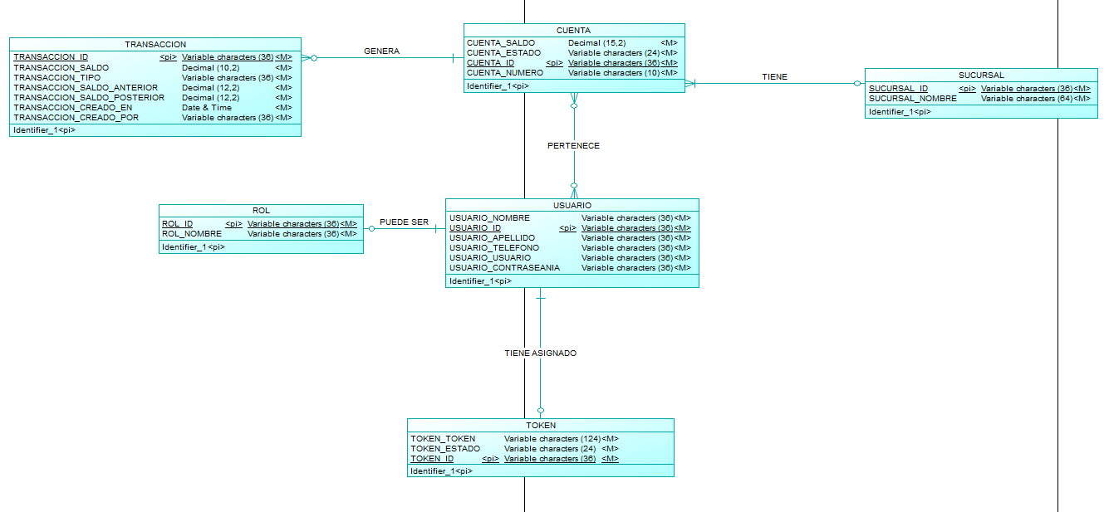
DESARROLLO
MARCO TEÓRICO
DESARROLLO
  OBJETIVO
  MODELO CONCEPTUAL DE LA BASE DE DATOS
  CREAR BASE DE DATOS
  CREACIÓN DEL SERVIDOR RESTFUL
  CREACIÓN DEL PROYECTO – CLIENTE CONSOLA
  CREACIÓN DEL PROYECTO – CLIENTE ESCRITORIO
  CREACIÓN DEL PROYECTO – CLIENTE WEB
  CREACIÓN DEL PROYECTO – CLIENTE MOVIL
CONCLUSIONES
RECOMENDACIONES
BIBLIOGRAFÍA
2.2 MODELO CONCEPTUAL DE LA BASE DE DATOS
1. Modelo conceptual de la base de datos “EurekaBank”

Slide 6
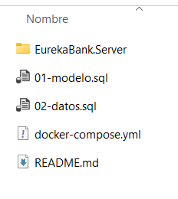
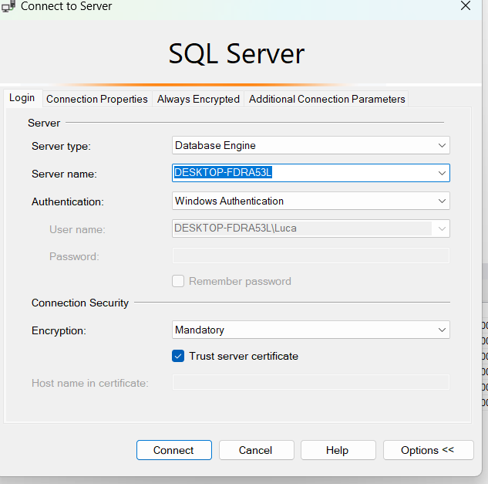
DESARROLLO
MARCO TEÓRICO
DESARROLLO
  OBJETIVO
  MODELO CONCEPTUAL DE LA BASE DE DATOS
  CREAR BASE DE DATOS
  CREACIÓN DEL SERVIDOR RESTFUL
  CREACIÓN DEL PROYECTO – CLIENTE CONSOLA
  CREACIÓN DEL PROYECTO – CLIENTE ESCRITORIO
  CREACIÓN DEL PROYECTO – CLIENTE WEB
  CREACIÓN DEL PROYECTO – CLIENTE MOVIL
CONCLUSIONES
RECOMENDACIONES
BIBLIOGRAFÍA
2.3 CREAR BASE DE DATOS
1. Se puede crear la base de datos al inicializar el Docker compose que ya tiene los scripts correspondientes para colocar también datos de prueba, pero también con los scripts de BDD

Slide 7
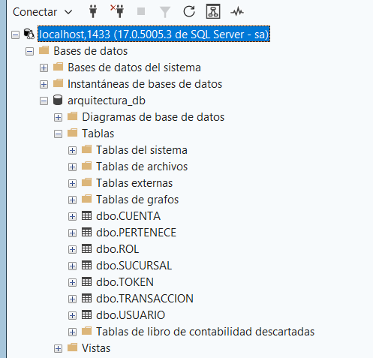
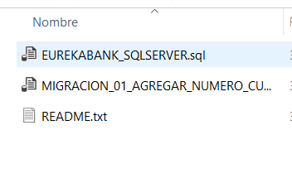
DESARROLLO
MARCO TEÓRICO
DESARROLLO
  OBJETIVO
  MODELO CONCEPTUAL DE LA BASE DE DATOS
  CREAR BASE DE DATOS
  CREACIÓN DEL SERVIDOR RESTFUL
  CREACIÓN DEL PROYECTO – CLIENTE CONSOLA
  CREACIÓN DEL PROYECTO – CLIENTE ESCRITORIO
  CREACIÓN DEL PROYECTO – CLIENTE WEB
  CREACIÓN DEL PROYECTO – CLIENTE MOVIL
CONCLUSIONES
RECOMENDACIONES
BIBLIOGRAFÍA
2. Para verificar la creación de la base de datos se podrá ingresar por sql server management

Slide 8
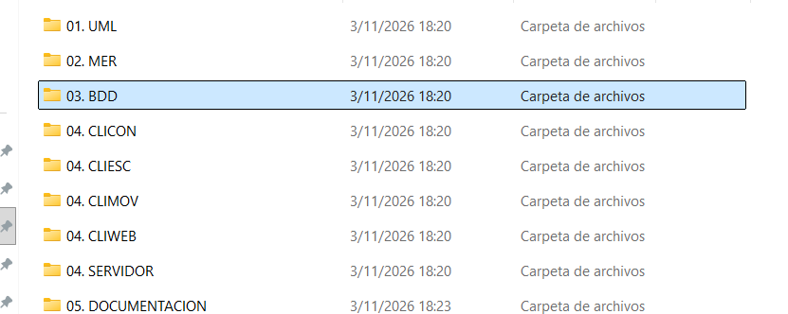
DESARROLLO
MARCO TEÓRICO
DESARROLLO
  OBJETIVO
  MODELO CONCEPTUAL DE LA BASE DE DATOS
  CREAR BASE DE DATOS
  CREACIÓN DEL SERVIDOR RESTFUL
  CREACIÓN DEL PROYECTO – CLIENTE CONSOLA
  CREACIÓN DEL PROYECTO – CLIENTE ESCRITORIO
  CREACIÓN DEL PROYECTO – CLIENTE WEB
  CREACIÓN DEL PROYECTO – CLIENTE MOVIL
CONCLUSIONES
RECOMENDACIONES
BIBLIOGRAFÍA
3. Estructura del Proyecto

Slide 9
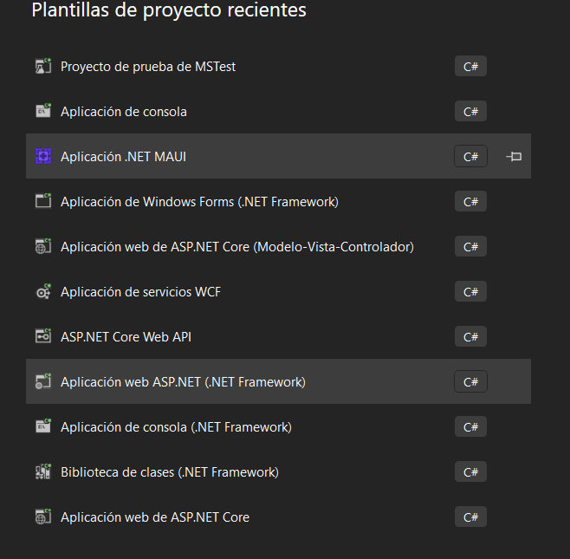
DESARROLLO
MARCO TEÓRICO
DESARROLLO
  OBJETIVO
  MODELO CONCEPTUAL DE LA BASE DE DATOS
  CREAR BASE DE DATOS
  CREACIÓN DEL SERVIDOR RESTFUL
  CREACIÓN DEL PROYECTO – CLIENTE CONSOLA
  CREACIÓN DEL PROYECTO – CLIENTE ESCRITORIO
  CREACIÓN DEL PROYECTO – CLIENTE WEB
  CREACIÓN DEL PROYECTO – CLIENTE MOVIL
CONCLUSIONES
RECOMENDACIONES
BIBLIOGRAFÍA
2.4 Creación del Servidor RESTFUL
1. Al abrir Visual Studio, se deberá seleccionar el tipo de proyecto ASP .NET Web Application C#.

Slide 10
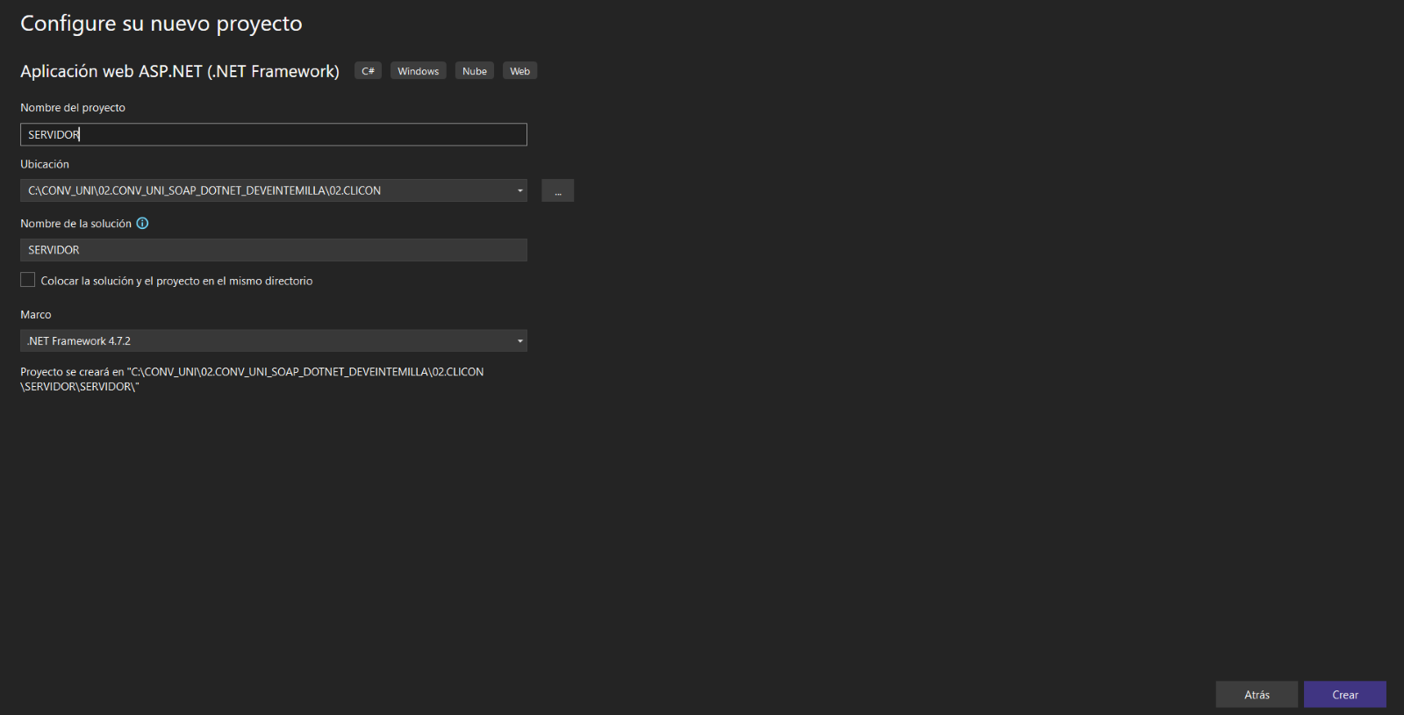
DESARROLLO
MARCO TEÓRICO
DESARROLLO
  OBJETIVO
  MODELO CONCEPTUAL DE LA BASE DE DATOS
  CREAR BASE DE DATOS
  CREACIÓN DEL SERVIDOR RESTFUL
  CREACIÓN DEL PROYECTO – CLIENTE CONSOLA
  CREACIÓN DEL PROYECTO – CLIENTE ESCRITORIO
  CREACIÓN DEL PROYECTO – CLIENTE WEB
  CREACIÓN DEL PROYECTO – CLIENTE MOVIL
CONCLUSIONES
RECOMENDACIONES
BIBLIOGRAFÍA
2. A continuación, se procede a configurar el proyecto con el nombre y la ubicación.

Slide 11
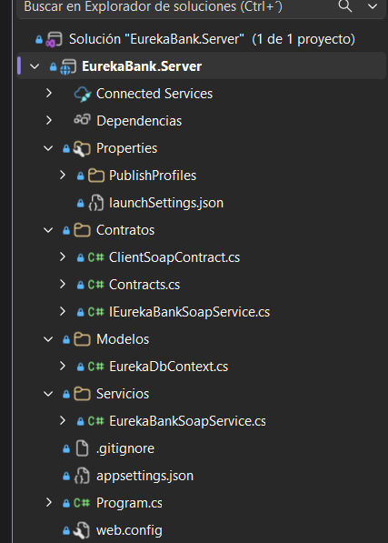
DESARROLLO
MARCO TEÓRICO
DESARROLLO
  OBJETIVO
  MODELO CONCEPTUAL DE LA BASE DE DATOS
  CREAR BASE DE DATOS
  CREACIÓN DEL SERVIDOR RESTFUL
  CREACIÓN DEL PROYECTO – CLIENTE CONSOLA
  CREACIÓN DEL PROYECTO – CLIENTE ESCRITORIO
  CREACIÓN DEL PROYECTO – CLIENTE WEB
  CREACIÓN DEL PROYECTO – CLIENTE MOVIL
CONCLUSIONES
RECOMENDACIONES
BIBLIOGRAFÍA
3. Una vez creado el proyecto, se procede a crear la estructura como se muestra a continuación.

Slide 12
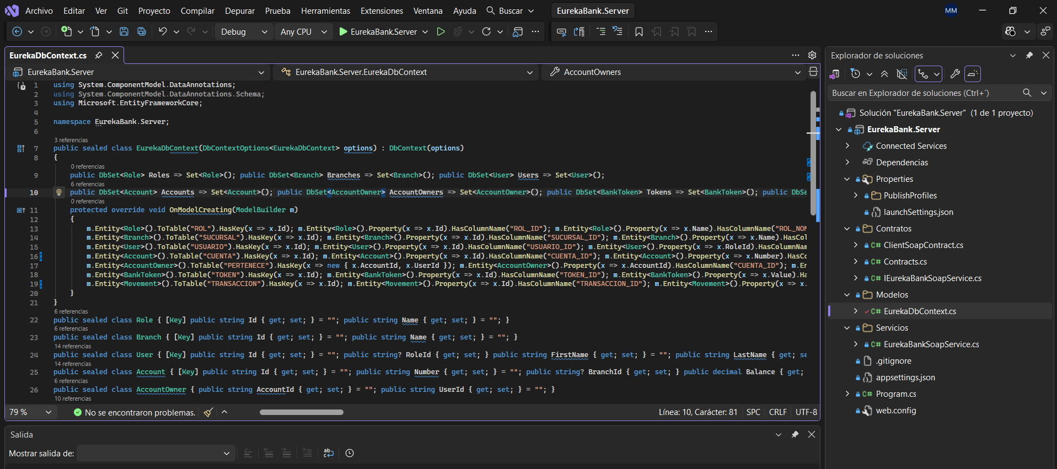
DESARROLLO
MARCO TEÓRICO
DESARROLLO
  OBJETIVO
  MODELO CONCEPTUAL DE LA BASE DE DATOS
  CREAR BASE DE DATOS
  CREACIÓN DEL SERVIDOR RESTFUL
  CREACIÓN DEL PROYECTO – CLIENTE CONSOLA
  CREACIÓN DEL PROYECTO – CLIENTE ESCRITORIO
  CREACIÓN DEL PROYECTO – CLIENTE WEB
  CREACIÓN DEL PROYECTO – CLIENTE MOVIL
CONCLUSIONES
RECOMENDACIONES
BIBLIOGRAFÍA
4. A continuación, se procede a crear la clase EurekaDbContext.

Slide 13
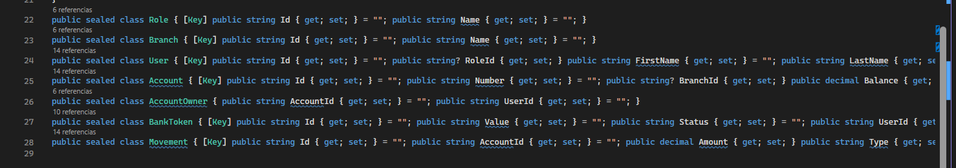
DESARROLLO
MARCO TEÓRICO
DESARROLLO
  OBJETIVO
  MODELO CONCEPTUAL DE LA BASE DE DATOS
  CREAR BASE DE DATOS
  CREACIÓN DEL SERVIDOR RESTFUL
  CREACIÓN DEL PROYECTO - CLIENTE
CONCLUSIONES
RECOMENDACIONES
BIBLIOGRAFÍA
5. Una vez creada la clase, se procede a agregar los atributos, que permitan realizar una interacción entre la base y el servidor.

Slide 14
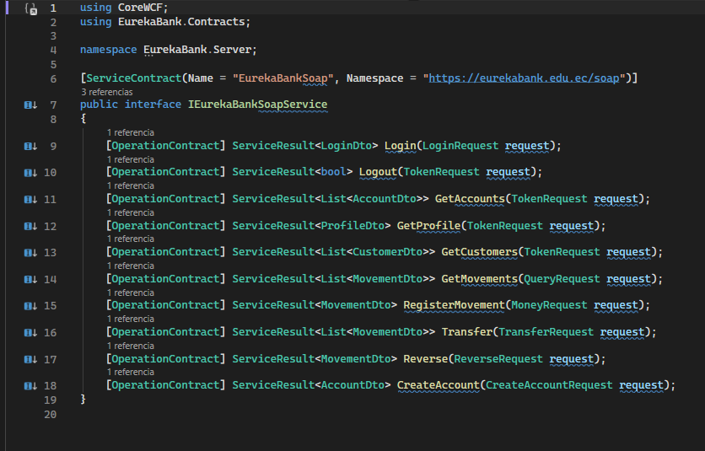
DESARROLLO
MARCO TEÓRICO
DESARROLLO
  OBJETIVO
  MODELO CONCEPTUAL DE LA BASE DE DATOS
  CREAR BASE DE DATOS
  CREACIÓN DEL SERVIDOR RESTFUL
  CREACIÓN DEL PROYECTO – CLIENTE CONSOLA
  CREACIÓN DEL PROYECTO – CLIENTE ESCRITORIO
  CREACIÓN DEL PROYECTO – CLIENTE WEB
  CREACIÓN DEL PROYECTO – CLIENTE MOVIL
CONCLUSIONES
RECOMENDACIONES
BIBLIOGRAFÍA
6. Una vez creada la clase, se procede a agregar los métodos de leer movimientos registrar depósitos, retirar y transferencia.

Slide 15
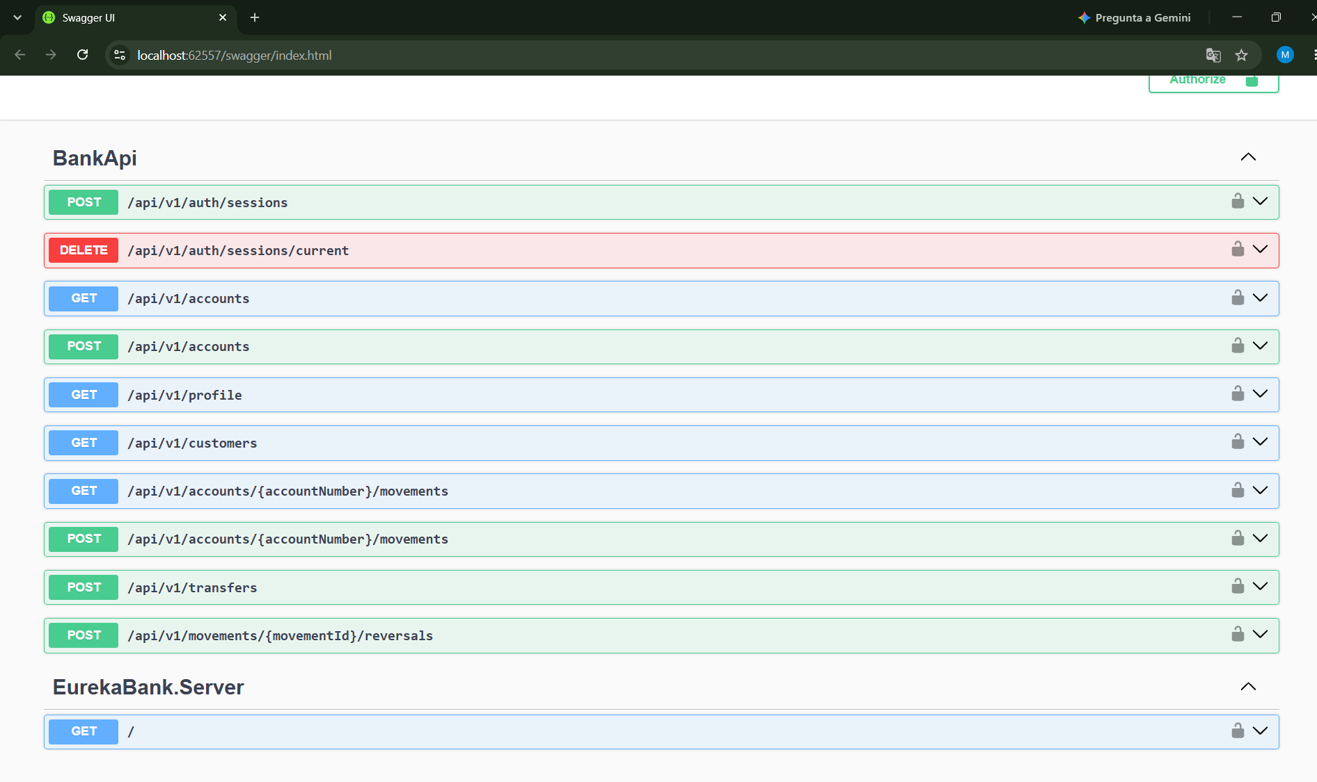
DESARROLLO
MARCO TEÓRICO
DESARROLLO
  OBJETIVO
  MODELO CONCEPTUAL DE LA BASE DE DATOS
  CREAR BASE DE DATOS
  CREACIÓN DEL SERVIDOR RESTFUL
  CREACIÓN DEL PROYECTO – CLIENTE CONSOLA
  CREACIÓN DEL PROYECTO – CLIENTE ESCRITORIO
  CREACIÓN DEL PROYECTO – CLIENTE WEB
  CREACIÓN DEL PROYECTO – CLIENTE MOVIL
CONCLUSIONES
RECOMENDACIONES
BIBLIOGRAFÍA
17. Para verificar su funcionamiento, se procede a ejecutar el proyecto y como resultado, se obtendrá una ventana similar a la siguiente.

Slide 16
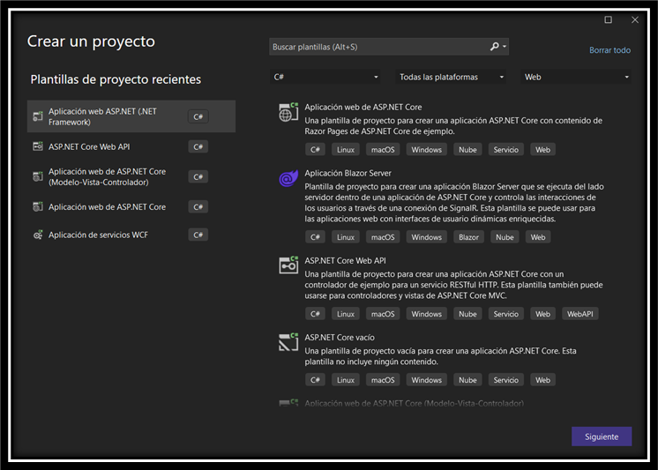
DESARROLLO
MARCO TEÓRICO
DESARROLLO
  OBJETIVO
  MODELO CONCEPTUAL DE LA BASE DE DATOS
  CREAR BASE DE DATOS
  CREACIÓN DEL SERVIDOR RESTFUL
  CREACIÓN DEL PROYECTO – CLIENTE CONSOLA
  CREACIÓN DEL PROYECTO – CLIENTE ESCRITORIO
  CREACIÓN DEL PROYECTO – CLIENTE WEB
  CREACIÓN DEL PROYECTO – CLIENTE MOVIL
CONCLUSIONES
RECOMENDACIONES
BIBLIOGRAFÍA
2.5 CREACIÓN DEL PROYECTO – CLIENTE CONSOLA
1. Se creará un proyecto del tipo Web Application y se brindará el nombre y la ubicación del proyecto

Slide 17
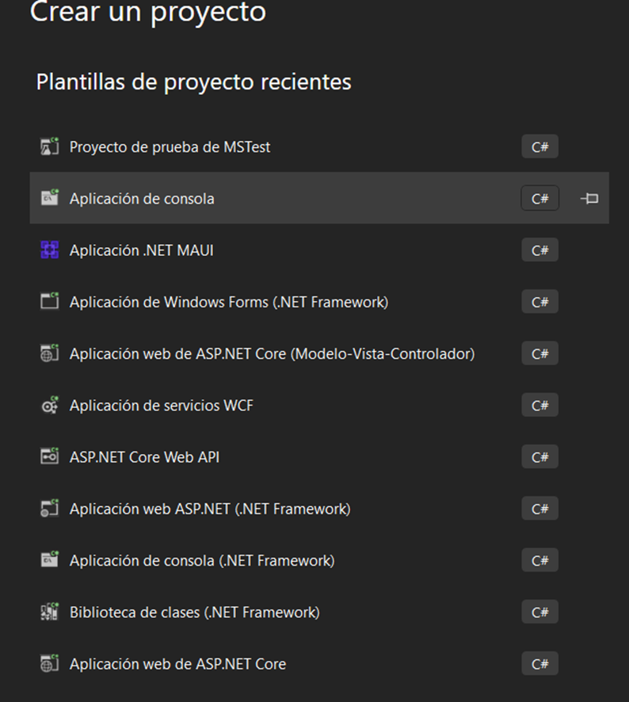
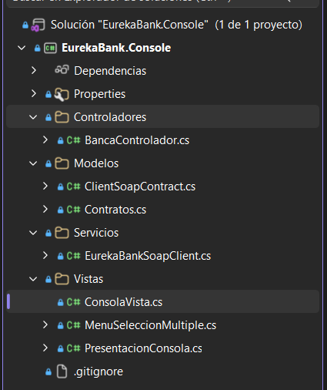
DESARROLLO
MARCO TEÓRICO
DESARROLLO
  OBJETIVO
  MODELO CONCEPTUAL DE LA BASE DE DATOS
  CREAR BASE DE DATOS
  CREACIÓN DEL SERVIDOR RESTFUL
  CREACIÓN DEL PROYECTO – CLIENTE CONSOLA
  CREACIÓN DEL PROYECTO – CLIENTE ESCRITORIO
  CREACIÓN DEL PROYECTO – CLIENTE WEB
  CREACIÓN DEL PROYECTO – CLIENTE MOVIL
CONCLUSIONES
RECOMENDACIONES
BIBLIOGRAFÍA
2. Para el Proyecto del Cliente, se debe agregar el nombre y posterior seleccionar el tipo de proyecto vacio.

Slide 18
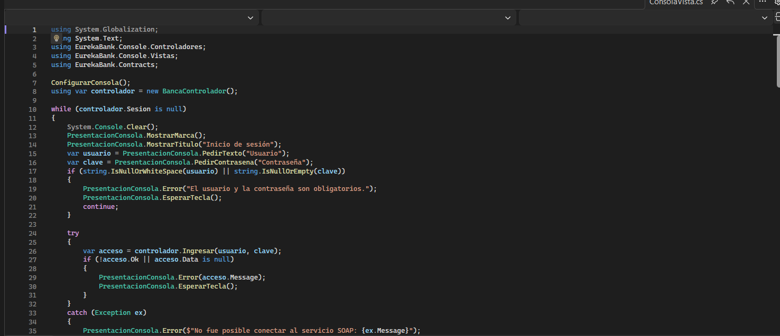
DESARROLLO
MARCO TEÓRICO
DESARROLLO
  OBJETIVO
  MODELO CONCEPTUAL DE LA BASE DE DATOS
  CREAR BASE DE DATOS
  CREACIÓN DEL SERVIDOR RESTFUL
  CREACIÓN DEL PROYECTO – CLIENTE CONSOLA
  CREACIÓN DEL PROYECTO – CLIENTE ESCRITORIO
  CREACIÓN DEL PROYECTO – CLIENTE WEB
  CREACIÓN DEL PROYECTO – CLIENTE MOVIL
CONCLUSIONES
RECOMENDACIONES
BIBLIOGRAFÍA
4. En la clase Program.cs se agregarán aquellos métodos que logren conectar la vista con los métodos del servidor como se indica a continuación.

Slide 19
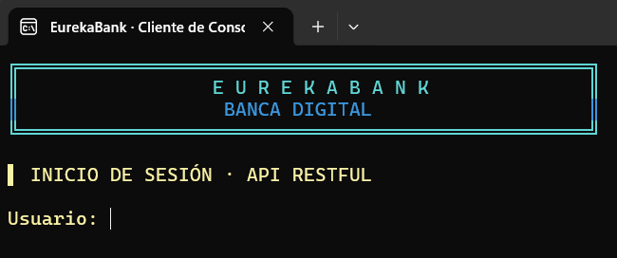
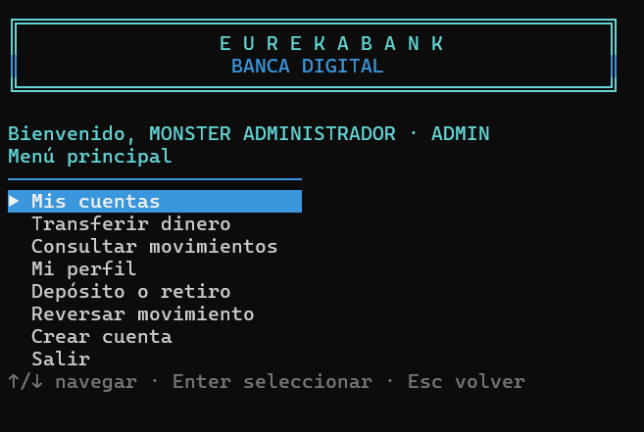
DESARROLLO
MARCO TEÓRICO
DESARROLLO
  OBJETIVO
  MODELO CONCEPTUAL DE LA BASE DE DATOS
  CREAR BASE DE DATOS
  CREACIÓN DEL SERVIDOR RESTFUL
  CREACIÓN DEL PROYECTO – CLIENTE
  CREACIÓN DEL PROYECTO – CLIENTE ESCRITORIO
  CREACIÓN DEL PROYECTO – CLIENTE WEB
  CREACIÓN DEL PROYECTO – CLIENTE MOVIL
CONCLUSIONES
RECOMENDACIONES
BIBLIOGRAFÍA
5. La vista de Movimientos desplegará un formulario para realizar la consulta de los movimientos de un número de cuenta.

Slide 20
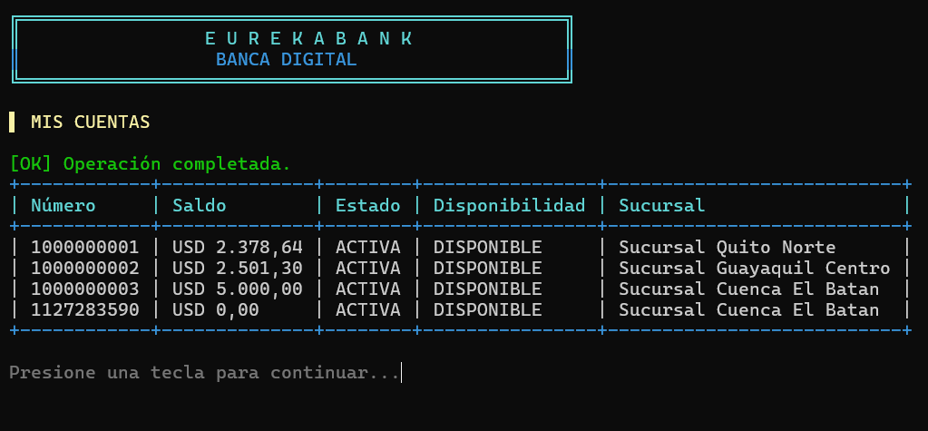
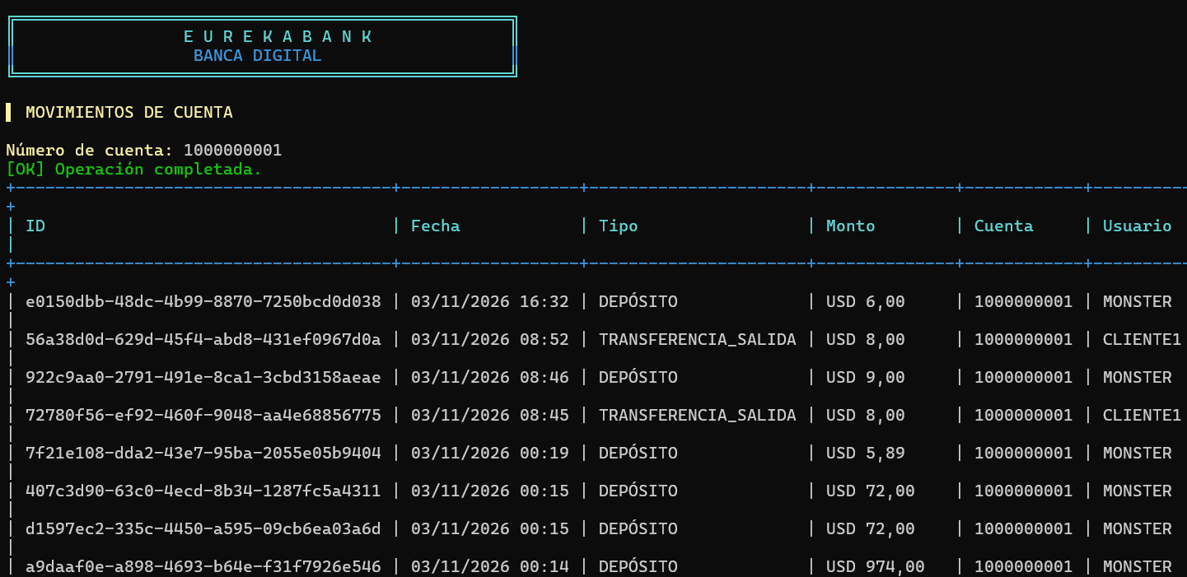
DESARROLLO
MARCO TEÓRICO
DESARROLLO
  OBJETIVO
  MODELO CONCEPTUAL DE LA BASE DE DATOS
  CREAR BASE DE DATOS
  CREACIÓN DEL SERVIDOR RESTFUL
  CREACIÓN DEL PROYECTO – CLIENTE
  CREACIÓN DEL PROYECTO – CLIENTE ESCRITORIO
  CREACIÓN DEL PROYECTO – CLIENTE WEB
  CREACIÓN DEL PROYECTO – CLIENTE MOVIL
CONCLUSIONES
RECOMENDACIONES
BIBLIOGRAFÍA
6. La vista de Registrar Deposito desplegará un formulario para llenar el campo Cuenta y la cantidad de importe.

Slide 21
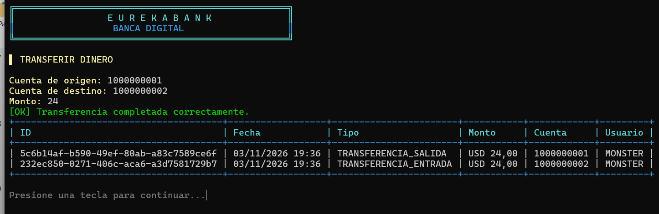
DESARROLLO
MARCO TEÓRICO
DESARROLLO
  OBJETIVO
  MODELO CONCEPTUAL DE LA BASE DE DATOS
  CREAR BASE DE DATOS
  CREACIÓN DEL SERVIDOR RESTFUL
  CREACIÓN DEL PROYECTO – CLIENTE
  CREACIÓN DEL PROYECTO – CLIENTE ESCRITORIO
  CREACIÓN DEL PROYECTO – CLIENTE WEB
  CREACIÓN DEL PROYECTO – CLIENTE MOVIL
CONCLUSIONES
RECOMENDACIONES
BIBLIOGRAFÍA
6. La vista de Transferencia permite comunicación entre dos cuentas

Slide 22
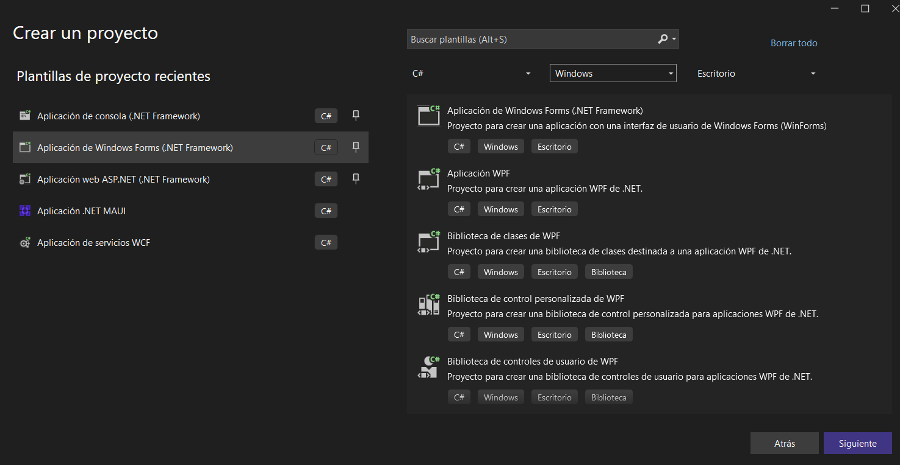
DESARROLLO
MARCO TEÓRICO
DESARROLLO
  OBJETIVO
  MODELO CONCEPTUAL DE LA BASE DE DATOS
  CREAR BASE DE DATOS
  CREACIÓN DEL SERVIDOR RESTFUL
  CREACIÓN DEL PROYECTO – CLIENTE
  CREACIÓN DEL PROYECTO – CLIENTE ESCRITORIO
  CREACIÓN DEL PROYECTO – CLIENTE WEB
  CREACIÓN DEL PROYECTO – CLIENTE MOVIL
CONCLUSIONES
RECOMENDACIONES
BIBLIOGRAFÍA
2.5 CREACIÓN DEL PROYECTO – CLIENTE ESCRITORIO
1. Creamos un nuevo proyecto Aplicación de Windows Forms (.NET Framework)

Slide 23
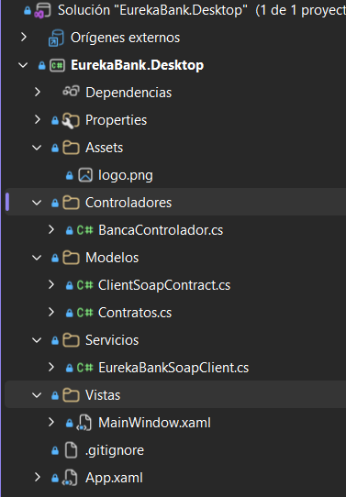
DESARROLLO
MARCO TEÓRICO
DESARROLLO
  OBJETIVO
  MODELO CONCEPTUAL DE LA BASE DE DATOS
  CREAR BASE DE DATOS
  CREACIÓN DEL SERVIDOR RESTFUL
  CREACIÓN DEL PROYECTO – CLIENTE
  CREACIÓN DEL PROYECTO – CLIENTE ESCRITORIO
  CREACIÓN DEL PROYECTO – CLIENTE WEB
  CREACIÓN DEL PROYECTO – CLIENTE MOVIL
CONCLUSIONES
RECOMENDACIONES
BIBLIOGRAFÍA
2. Estructura Inicial del proyecto

Slide 24
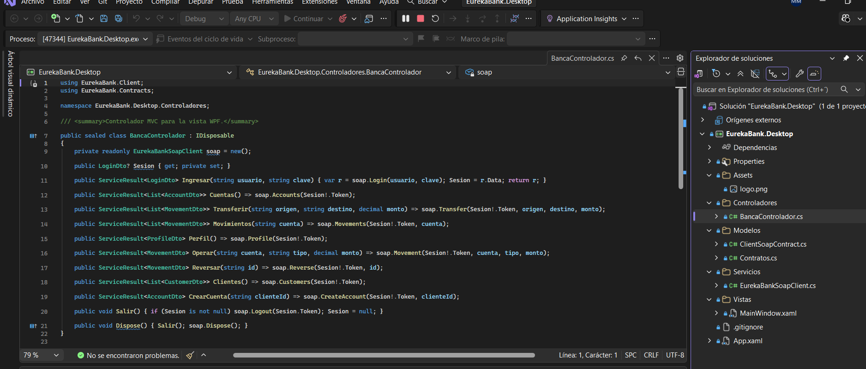
DESARROLLO
MARCO TEÓRICO
DESARROLLO
  OBJETIVO
  MODELO CONCEPTUAL DE LA BASE DE DATOS
  CREAR BASE DE DATOS
  CREACIÓN DEL SERVIDOR RESTFUL
  CREACIÓN DEL PROYECTO – CLIENTE
  CREACIÓN DEL PROYECTO – CLIENTE ESCRITORIO
  CREACIÓN DEL PROYECTO – CLIENTE WEB
  CREACIÓN DEL PROYECTO – CLIENTE MOVIL
CONCLUSIONES
RECOMENDACIONES
BIBLIOGRAFÍA
2.1 Creación controlador-Inicio BancaController.

Slide 25
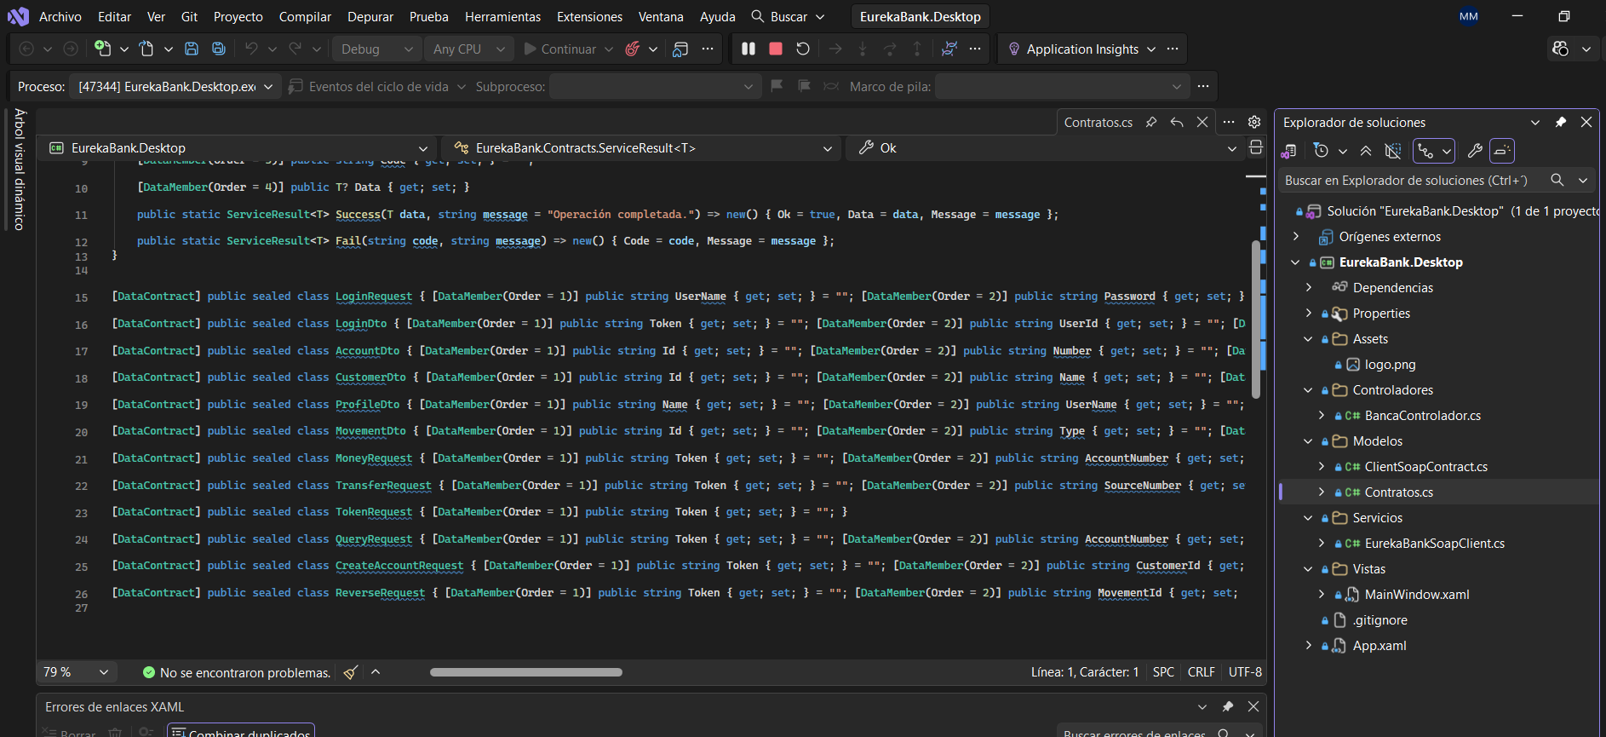
DESARROLLO
MARCO TEÓRICO
DESARROLLO
  OBJETIVO
  MODELO CONCEPTUAL DE LA BASE DE DATOS
  CREAR BASE DE DATOS
  CREACIÓN DEL SERVIDOR RESTFUL
  CREACIÓN DEL PROYECTO – CLIENTE
  CREACIÓN DEL PROYECTO – CLIENTE ESCRITORIO
  CREACIÓN DEL PROYECTO – CLIENTE WEB
  CREACIÓN DEL PROYECTO – CLIENTE MOVIL
CONCLUSIONES
RECOMENDACIONES
BIBLIOGRAFÍA
3. Creación de las clases para los contratos

Slide 26
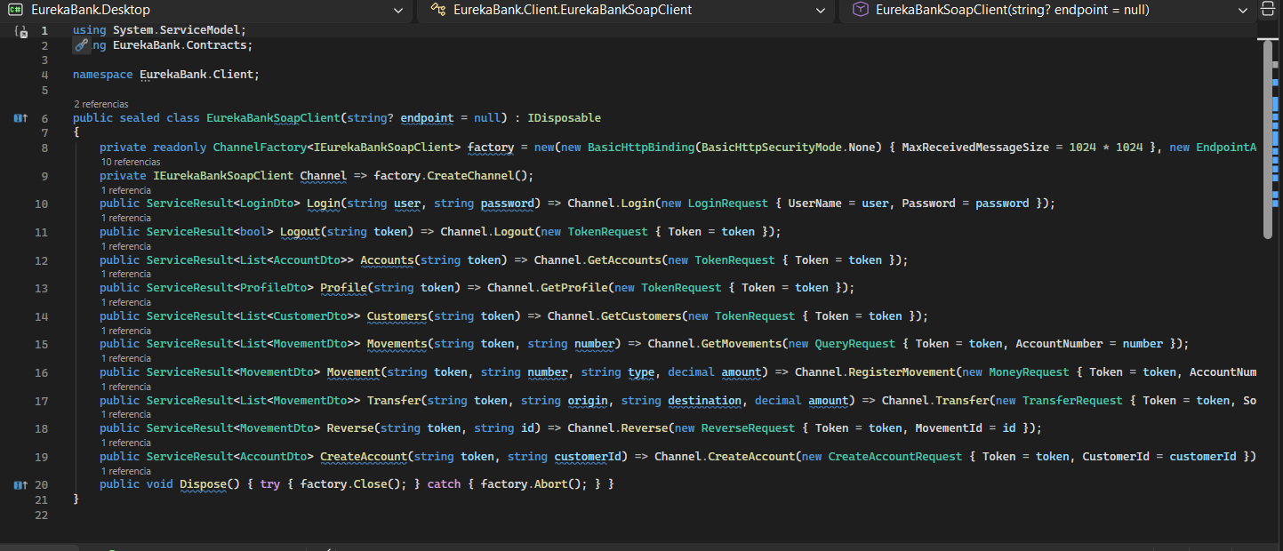
DESARROLLO
MARCO TEÓRICO
DESARROLLO
  OBJETIVO
  MODELO CONCEPTUAL DE LA BASE DE DATOS
  CREAR BASE DE DATOS
  CREACIÓN DEL SERVIDOR RESTFUL
  CREACIÓN DEL PROYECTO – CLIENTE
  CREACIÓN DEL PROYECTO – CLIENTE ESCRITORIO
  CREACIÓN DEL PROYECTO – CLIENTE WEB
  CREACIÓN DEL PROYECTO – CLIENTE MOVIL
CONCLUSIONES
RECOMENDACIONES
BIBLIOGRAFÍA
4. Creación de la clase Registrar

Slide 27
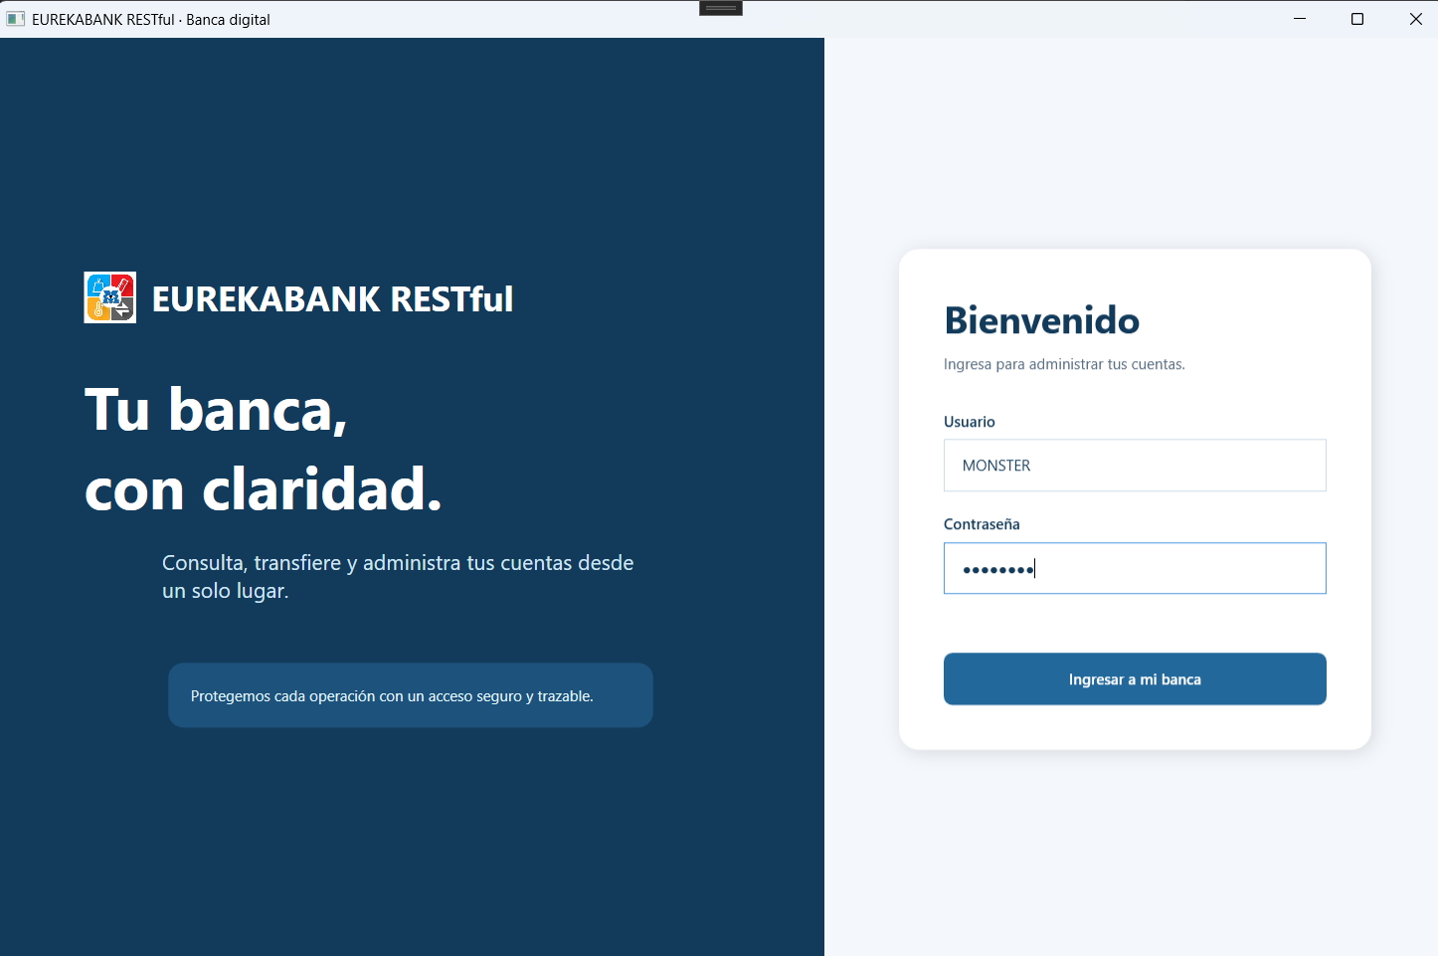
DESARROLLO
MARCO TEÓRICO
DESARROLLO
  OBJETIVO
  MODELO CONCEPTUAL DE LA BASE DE DATOS
  CREAR BASE DE DATOS
  CREACIÓN DEL SERVIDOR RESTFUL
  CREACIÓN DEL PROYECTO – CLIENTE
  CREACIÓN DEL PROYECTO – CLIENTE ESCRITORIO
  CREACIÓN DEL PROYECTO – CLIENTE WEB
  CREACIÓN DEL PROYECTO – CLIENTE MOVIL
CONCLUSIONES
RECOMENDACIONES
BIBLIOGRAFÍA
5. Pestaña Principal Aplicación Escritorio

Slide 28
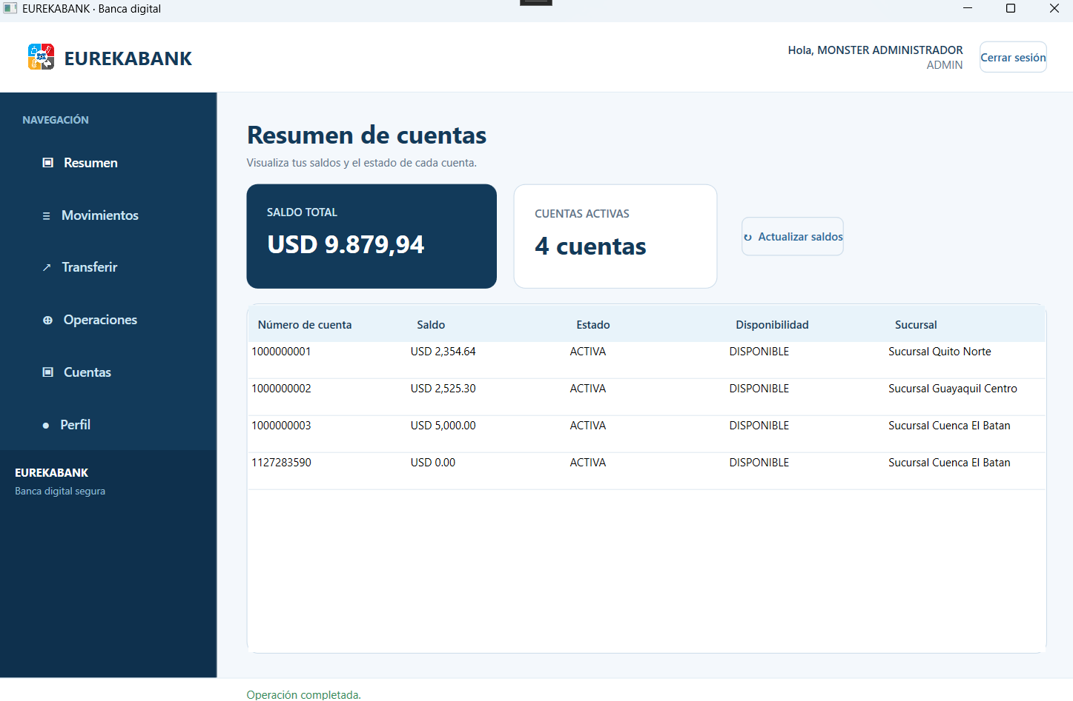
DESARROLLO
MARCO TEÓRICO
DESARROLLO
  OBJETIVO
  MODELO CONCEPTUAL DE LA BASE DE DATOS
  CREAR BASE DE DATOS
  CREACIÓN DEL SERVIDOR RESTFUL
  CREACIÓN DEL PROYECTO – CLIENTE
  CREACIÓN DEL PROYECTO – CLIENTE ESCRITORIO
  CREACIÓN DEL PROYECTO – CLIENTE WEB
  CREACIÓN DEL PROYECTO – CLIENTE MOVIL
CONCLUSIONES
RECOMENDACIONES
BIBLIOGRAFÍA
6. Pestaña Movimientos Escritorio

Slide 29
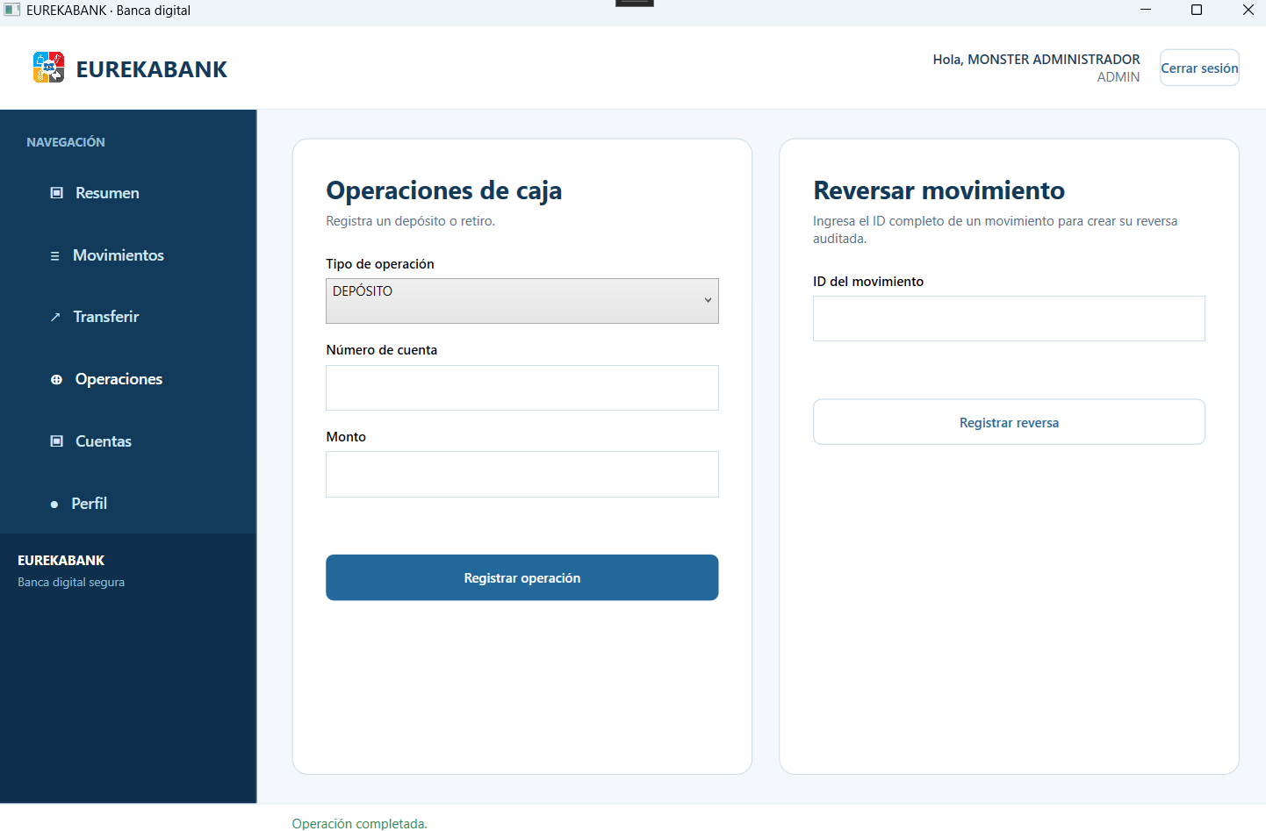
DESARROLLO
MARCO TEÓRICO
DESARROLLO
  OBJETIVO
  MODELO CONCEPTUAL DE LA BASE DE DATOS
  CREAR BASE DE DATOS
  CREACIÓN DEL SERVIDOR RESTFUL
  CREACIÓN DEL PROYECTO – CLIENTE
  CREACIÓN DEL PROYECTO – CLIENTE ESCRITORIO
  CREACIÓN DEL PROYECTO – CLIENTE WEB
  CREACIÓN DEL PROYECTO – CLIENTE MOVIL
CONCLUSIONES
RECOMENDACIONES
BIBLIOGRAFÍA
7. Pestaña Depósitos.

Slide 30
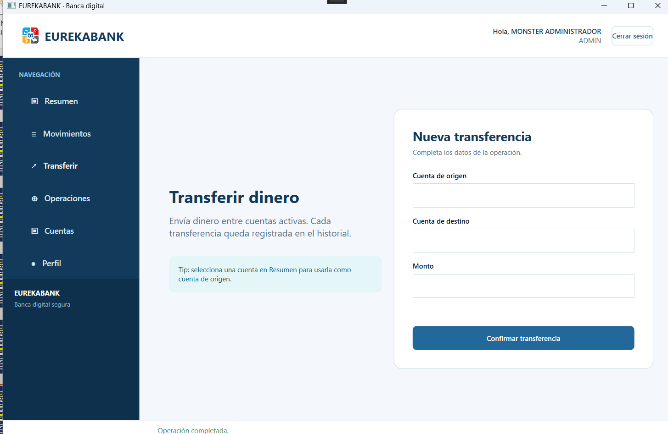
DESARROLLO
MARCO TEÓRICO
DESARROLLO
  OBJETIVO
  MODELO CONCEPTUAL DE LA BASE DE DATOS
  CREAR BASE DE DATOS
  CREACIÓN DEL SERVIDOR RESTFUL
  CREACIÓN DEL PROYECTO – CLIENTE
  CREACIÓN DEL PROYECTO – CLIENTE ESCRITORIO
  CREACIÓN DEL PROYECTO – CLIENTE WEB
  CREACIÓN DEL PROYECTO – CLIENTE MOVIL
CONCLUSIONES
RECOMENDACIONES
BIBLIOGRAFÍA
8. Pestaña Transferir.

Slide 31
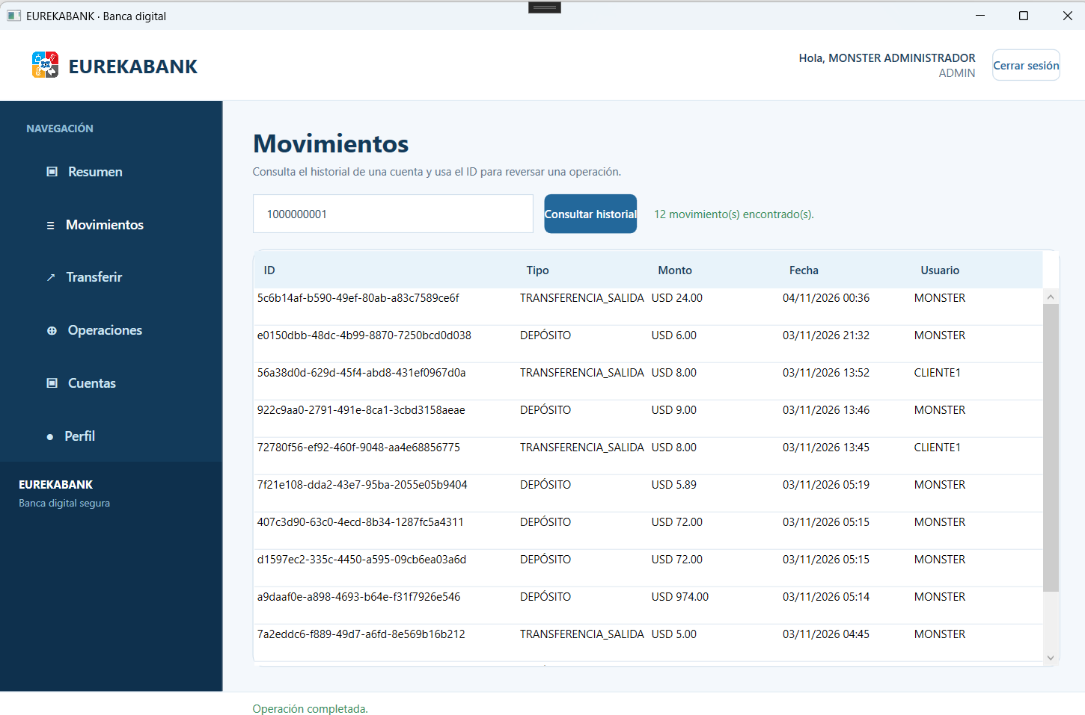
DESARROLLO
MARCO TEÓRICO
DESARROLLO
  OBJETIVO
  MODELO CONCEPTUAL DE LA BASE DE DATOS
  CREAR BASE DE DATOS
  CREACIÓN DEL SERVIDOR RESTFUL
  CREACIÓN DEL PROYECTO – CLIENTE
  CREACIÓN DEL PROYECTO – CLIENTE ESCRITORIO
  CREACIÓN DEL PROYECTO – CLIENTE WEB
  CREACIÓN DEL PROYECTO – CLIENTE MOVIL
CONCLUSIONES
RECOMENDACIONES
BIBLIOGRAFÍA
7. Pestaña Movimientos

Slide 32
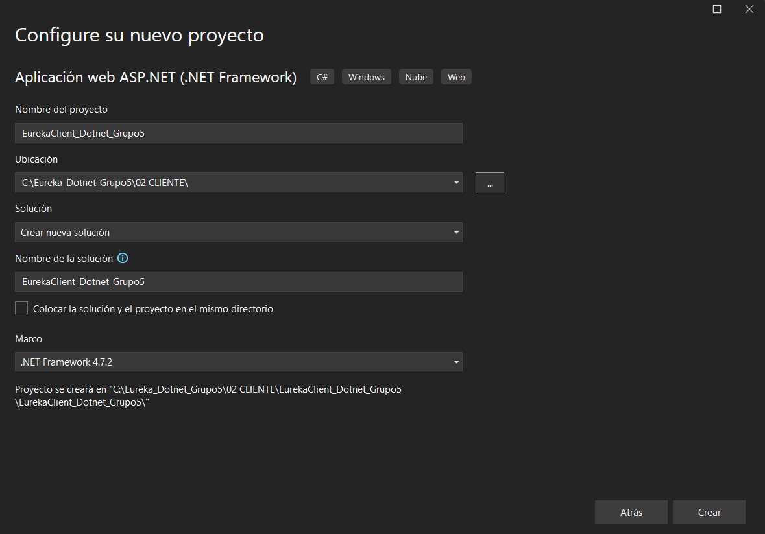
DESARROLLO
MARCO TEÓRICO
DESARROLLO
  OBJETIVO
  MODELO CONCEPTUAL DE LA BASE DE DATOS
  CREAR BASE DE DATOS
  CREACIÓN DEL SERVIDOR RESTFUL
  CREACIÓN DEL PROYECTO – CLIENTE
  CREACIÓN DEL PROYECTO – CLIENTE ESCRITORIO
  CREACIÓN DEL PROYECTO – CLIENTE WEB
  CREACIÓN DEL PROYECTO – CLIENTE MOVIL
CONCLUSIONES
RECOMENDACIONES
BIBLIOGRAFÍA
2.5 CREACIÓN DEL PROYECTO – CLIENTE WEB
1. Creación nuevo proyecto MVC ASP.NET aplicación web.

Slide 33
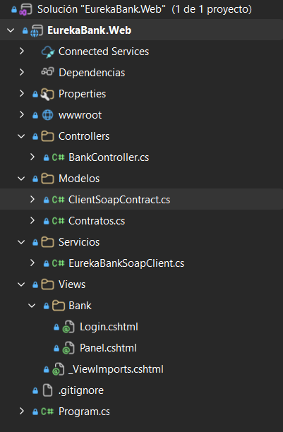
DESARROLLO
MARCO TEÓRICO
DESARROLLO
  OBJETIVO
  MODELO CONCEPTUAL DE LA BASE DE DATOS
  CREAR BASE DE DATOS
  CREACIÓN DEL SERVIDOR RESTFUL
  CREACIÓN DEL PROYECTO – CLIENTE
  CREACIÓN DEL PROYECTO – CLIENTE ESCRITORIO
  CREACIÓN DEL PROYECTO – CLIENTE WEB
  CREACIÓN DEL PROYECTO – CLIENTE MOVIL
CONCLUSIONES
RECOMENDACIONES
BIBLIOGRAFÍA
2. Estructura Inicial WEB.

Slide 34
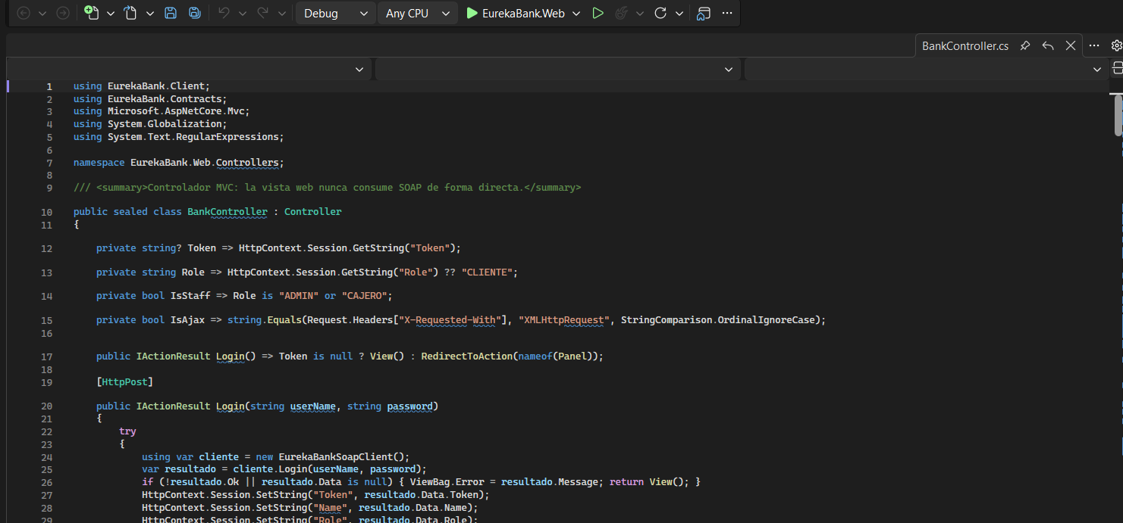
DESARROLLO
MARCO TEÓRICO
DESARROLLO
  OBJETIVO
  MODELO CONCEPTUAL DE LA BASE DE DATOS
  CREAR BASE DE DATOS
  CREACIÓN DEL SERVIDOR RESTFUL
  CREACIÓN DEL PROYECTO – CLIENTE
  CREACIÓN DEL PROYECTO – CLIENTE ESCRITORIO
  CREACIÓN DEL PROYECTO – CLIENTE WEB
  CREACIÓN DEL PROYECTO – CLIENTE MOVIL
CONCLUSIONES
RECOMENDACIONES
BIBLIOGRAFÍA
4. Creación Clase BankController

Slide 35
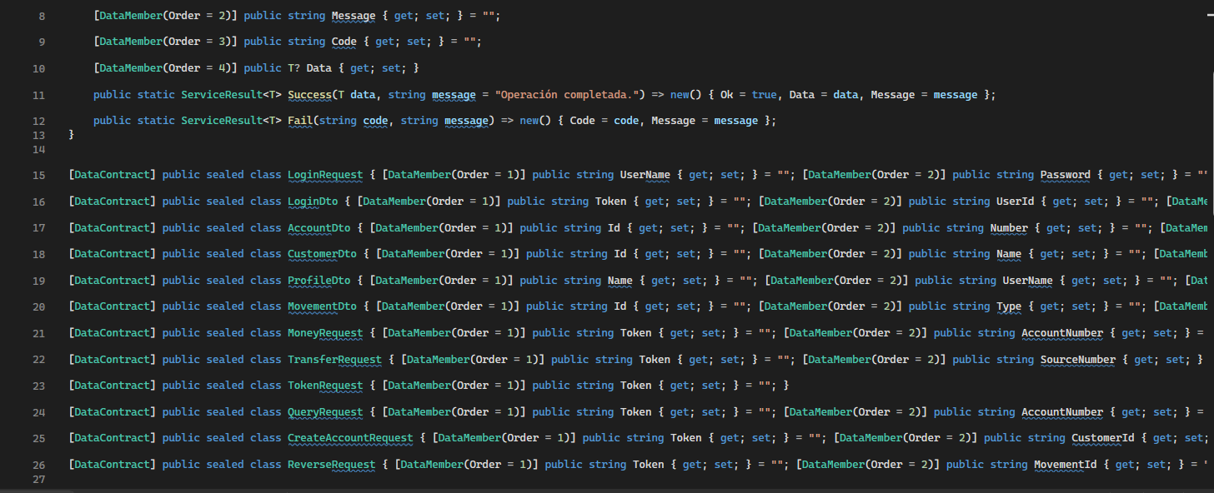
DESARROLLO
MARCO TEÓRICO
DESARROLLO
  OBJETIVO
  MODELO CONCEPTUAL DE LA BASE DE DATOS
  CREAR BASE DE DATOS
  CREACIÓN DEL SERVIDOR RESTFUL
  CREACIÓN DEL PROYECTO – CLIENTE
  CREACIÓN DEL PROYECTO – CLIENTE ESCRITORIO
  CREACIÓN DEL PROYECTO – CLIENTE WEB
  CREACIÓN DEL PROYECTO – CLIENTE MOVIL
CONCLUSIONES
RECOMENDACIONES
BIBLIOGRAFÍA
5. Clase Movimientos

Slide 36
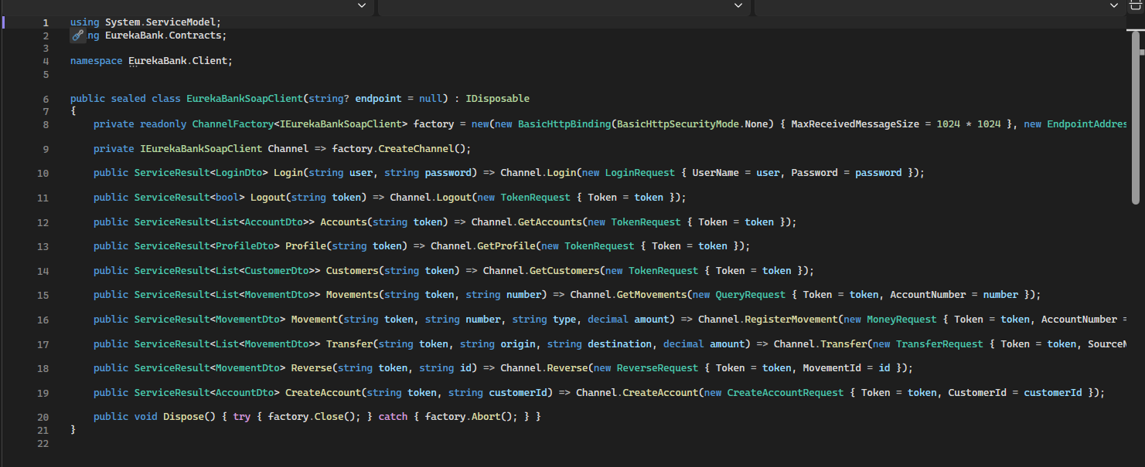
DESARROLLO
MARCO TEÓRICO
DESARROLLO
  OBJETIVO
  MODELO CONCEPTUAL DE LA BASE DE DATOS
  CREAR BASE DE DATOS
  CREACIÓN DEL SERVIDOR RESTFUL
  CREACIÓN DEL PROYECTO – CLIENTE
  CREACIÓN DEL PROYECTO – CLIENTE ESCRITORIO
  CREACIÓN DEL PROYECTO – CLIENTE WEB
  CREACIÓN DEL PROYECTO – CLIENTE MOVIL
CONCLUSIONES
RECOMENDACIONES
BIBLIOGRAFÍA
6. Clase Registrar

Slide 37
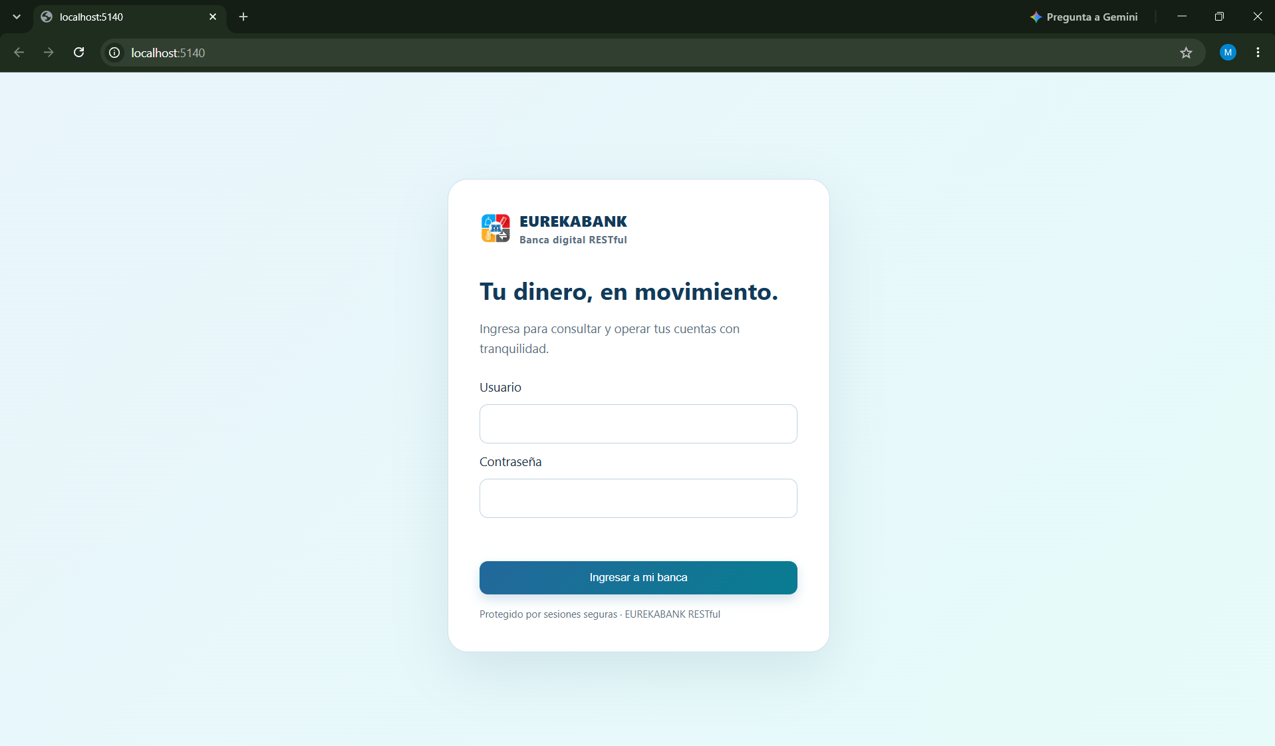
DESARROLLO
MARCO TEÓRICO
DESARROLLO
  OBJETIVO
  MODELO CONCEPTUAL DE LA BASE DE DATOS
  CREAR BASE DE DATOS
  CREACIÓN DEL SERVIDOR RESTFUL
  CREACIÓN DEL PROYECTO – CLIENTE
  CREACIÓN DEL PROYECTO – CLIENTE ESCRITORIO
  CREACIÓN DEL PROYECTO – CLIENTE WEB
  CREACIÓN DEL PROYECTO – CLIENTE MOVIL
CONCLUSIONES
RECOMENDACIONES
BIBLIOGRAFÍA
8. Pestaña Principal Web

Slide 38
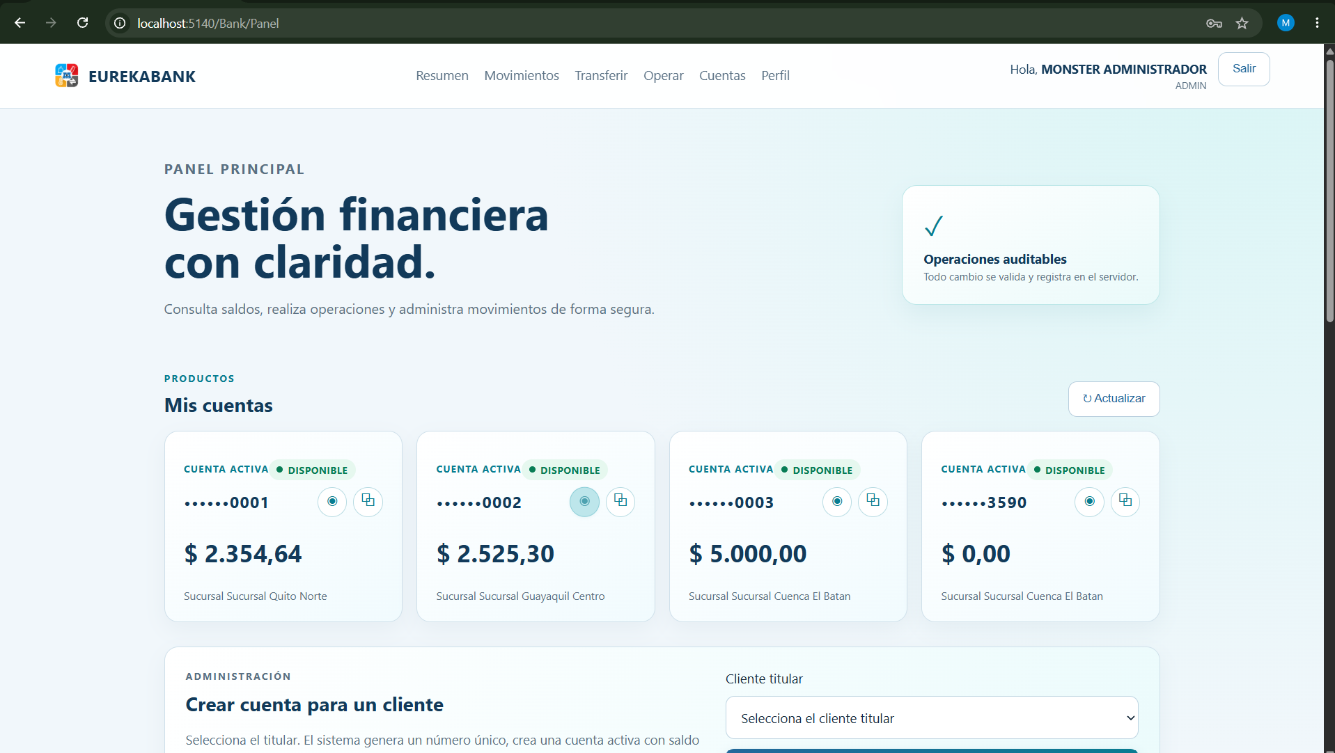
DESARROLLO
MARCO TEÓRICO
DESARROLLO
  OBJETIVO
  MODELO CONCEPTUAL DE LA BASE DE DATOS
  CREAR BASE DE DATOS
  CREACIÓN DEL SERVIDOR RESTFUL
  CREACIÓN DEL PROYECTO – CLIENTE
  CREACIÓN DEL PROYECTO – CLIENTE ESCRITORIO
  CREACIÓN DEL PROYECTO – CLIENTE WEB
  CREACIÓN DEL PROYECTO – CLIENTE MOVIL
CONCLUSIONES
RECOMENDACIONES
BIBLIOGRAFÍA
9. Pestaña Movimientos

Slide 39
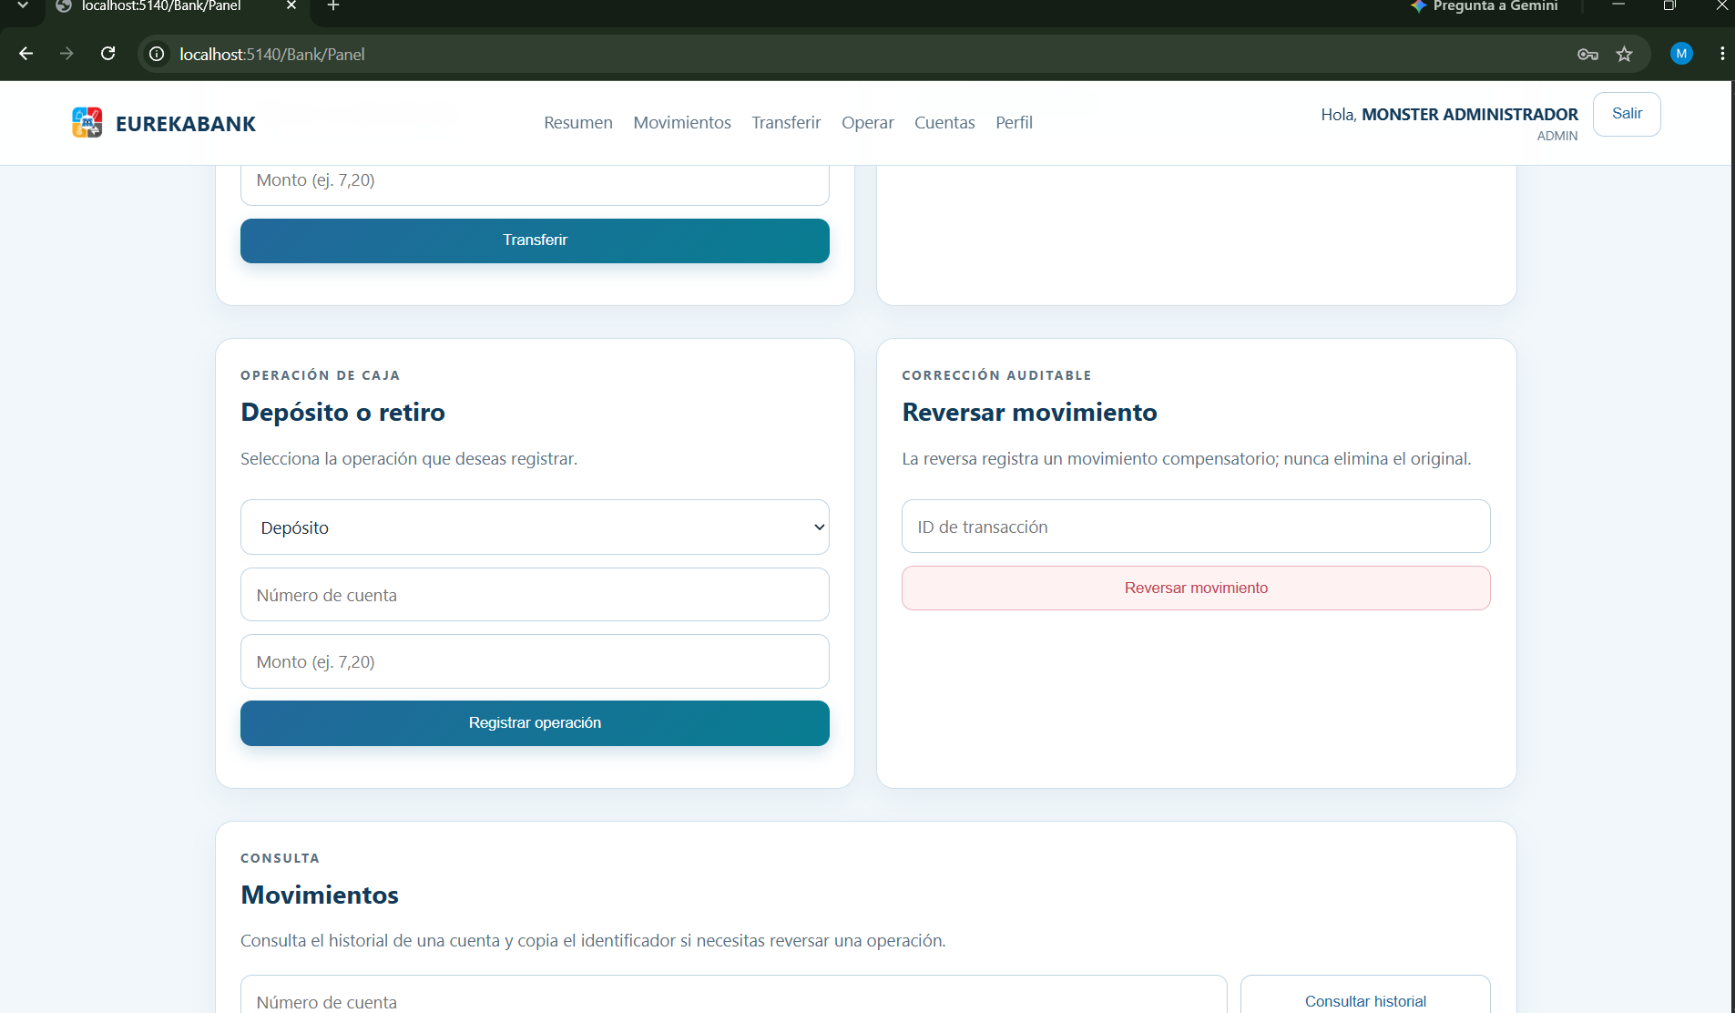
DESARROLLO
MARCO TEÓRICO
DESARROLLO
  OBJETIVO
  MODELO CONCEPTUAL DE LA BASE DE DATOS
  CREAR BASE DE DATOS
  CREACIÓN DEL SERVIDOR RESTFUL
  CREACIÓN DEL PROYECTO – CLIENTE
  CREACIÓN DEL PROYECTO – CLIENTE ESCRITORIO
  CREACIÓN DEL PROYECTO – CLIENTE WEB
  CREACIÓN DEL PROYECTO – CLIENTE MOVIL
CONCLUSIONES
RECOMENDACIONES
BIBLIOGRAFÍA
10. Pestaña Registrar

Slide 40
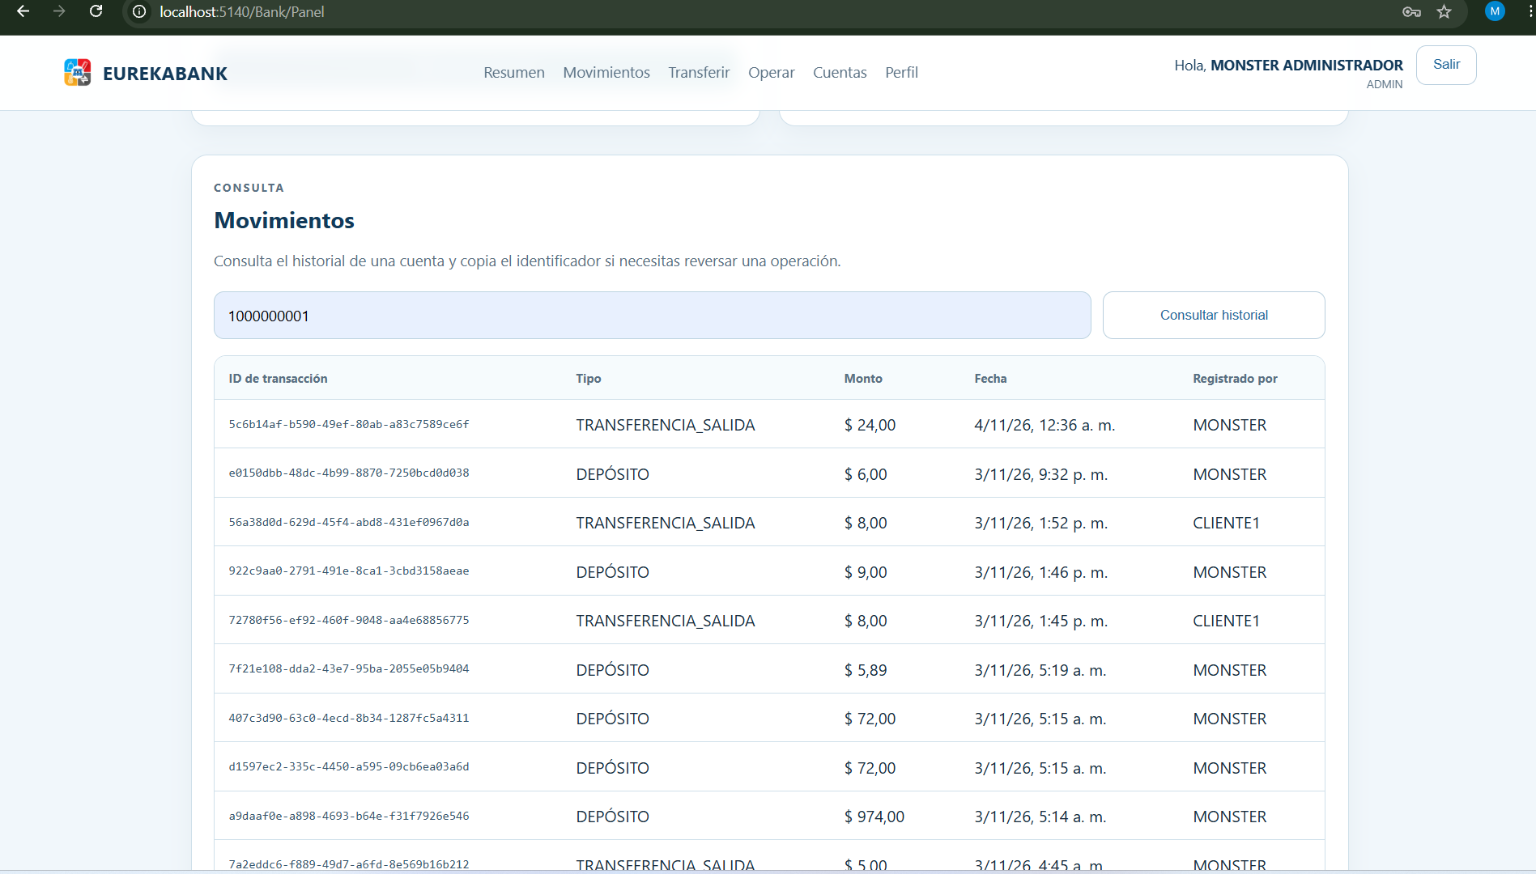
DESARROLLO
MARCO TEÓRICO
DESARROLLO
  OBJETIVO
  MODELO CONCEPTUAL DE LA BASE DE DATOS
  CREAR BASE DE DATOS
  CREACIÓN DEL SERVIDOR RESTFUL
  CREACIÓN DEL PROYECTO – CLIENTE
  CREACIÓN DEL PROYECTO – CLIENTE ESCRITORIO
  CREACIÓN DEL PROYECTO – CLIENTE WEB
  CREACIÓN DEL PROYECTO – CLIENTE MOVIL
CONCLUSIONES
RECOMENDACIONES
BIBLIOGRAFÍA
11. Pestaña Movimientos

Slide 41
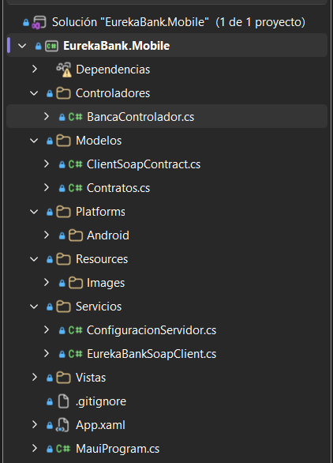
DESARROLLO
MARCO TEÓRICO
DESARROLLO
  OBJETIVO
  MODELO CONCEPTUAL DE LA BASE DE DATOS
  CREAR BASE DE DATOS
  CREACIÓN DEL SERVIDOR RESTFUL
  CREACIÓN DEL PROYECTO – CLIENTE
  CREACIÓN DEL PROYECTO – CLIENTE ESCRITORIO
  CREACIÓN DEL PROYECTO – CLIENTE WEB
  CREACIÓN DEL PROYECTO – CLIENTE MOVIL
CONCLUSIONES
RECOMENDACIONES
BIBLIOGRAFÍA
2.5 CREACIÓN DEL PROYECTO – CLIENTE MÓVIL
1. Estructura cliente móvil, MVC.

Slide 42
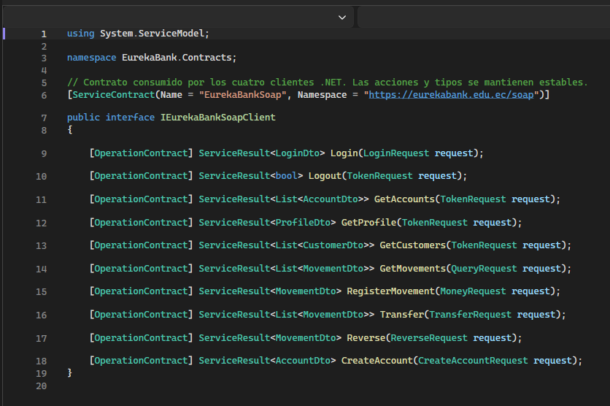
DESARROLLO
MARCO TEÓRICO
DESARROLLO
  OBJETIVO
  MODELO CONCEPTUAL DE LA BASE DE DATOS
  CREAR BASE DE DATOS
  CREACIÓN DEL SERVIDOR RESTFUL
  CREACIÓN DEL PROYECTO – CLIENTE
  CREACIÓN DEL PROYECTO – CLIENTE ESCRITORIO
  CREACIÓN DEL PROYECTO – CLIENTE WEB
  CREACIÓN DEL PROYECTO – CLIENTE MOVIL
CONCLUSIONES
RECOMENDACIONES
BIBLIOGRAFÍA
2. Clases principales, Modelo y Controller

Slide 43
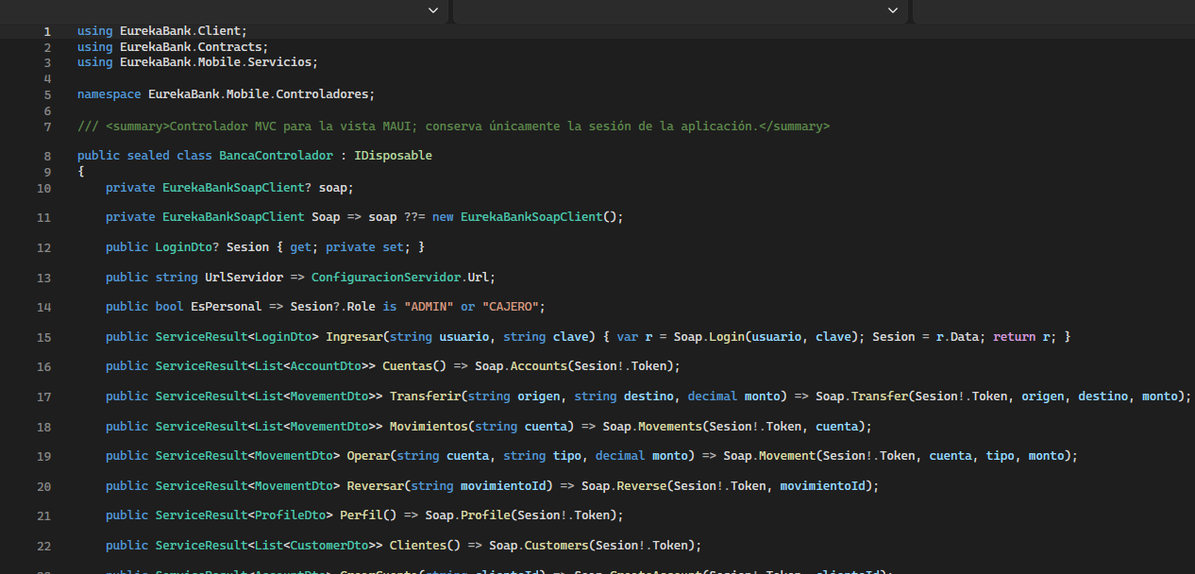
DESARROLLO
MARCO TEÓRICO
DESARROLLO
  OBJETIVO
  MODELO CONCEPTUAL DE LA BASE DE DATOS
  CREAR BASE DE DATOS
  CREACIÓN DEL SERVIDOR RESTFUL
  CREACIÓN DEL PROYECTO – CLIENTE
  CREACIÓN DEL PROYECTO – CLIENTE ESCRITORIO
  CREACIÓN DEL PROYECTO – CLIENTE WEB
  CREACIÓN DEL PROYECTO – CLIENTE MOVIL
CONCLUSIONES
RECOMENDACIONES
BIBLIOGRAFÍA
2. Clases principales: Menu

Slide 44
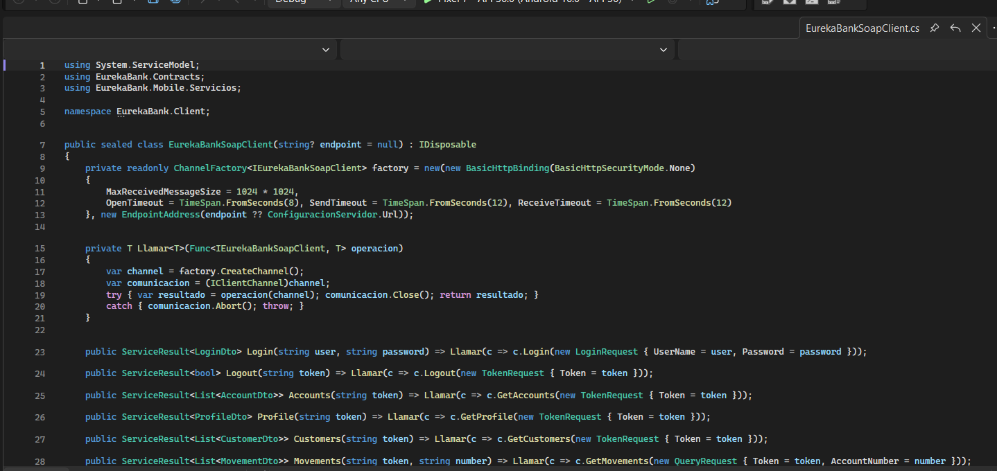
DESARROLLO
MARCO TEÓRICO
DESARROLLO
  OBJETIVO
  MODELO CONCEPTUAL DE LA BASE DE DATOS
  CREAR BASE DE DATOS
  CREACIÓN DEL SERVIDOR RESTFUL
  CREACIÓN DEL PROYECTO – CLIENTE
  CREACIÓN DEL PROYECTO – CLIENTE ESCRITORIO
  CREACIÓN DEL PROYECTO – CLIENTE WEB
  CREACIÓN DEL PROYECTO – CLIENTE MOVIL
CONCLUSIONES
RECOMENDACIONES
BIBLIOGRAFÍA
2. Clases principales, Movimiento y Depósito

Slide 45
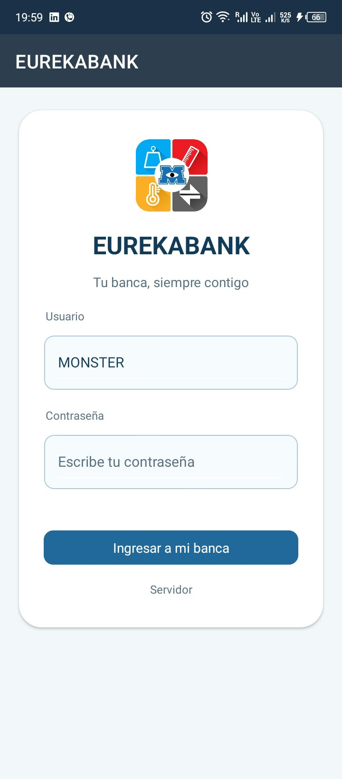
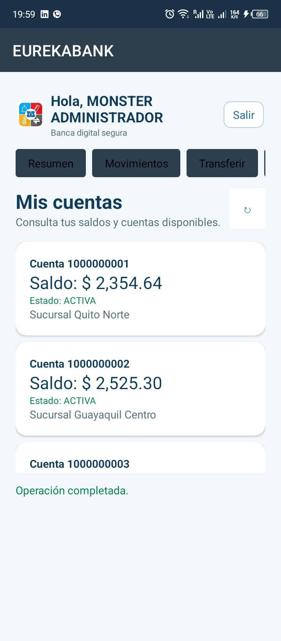
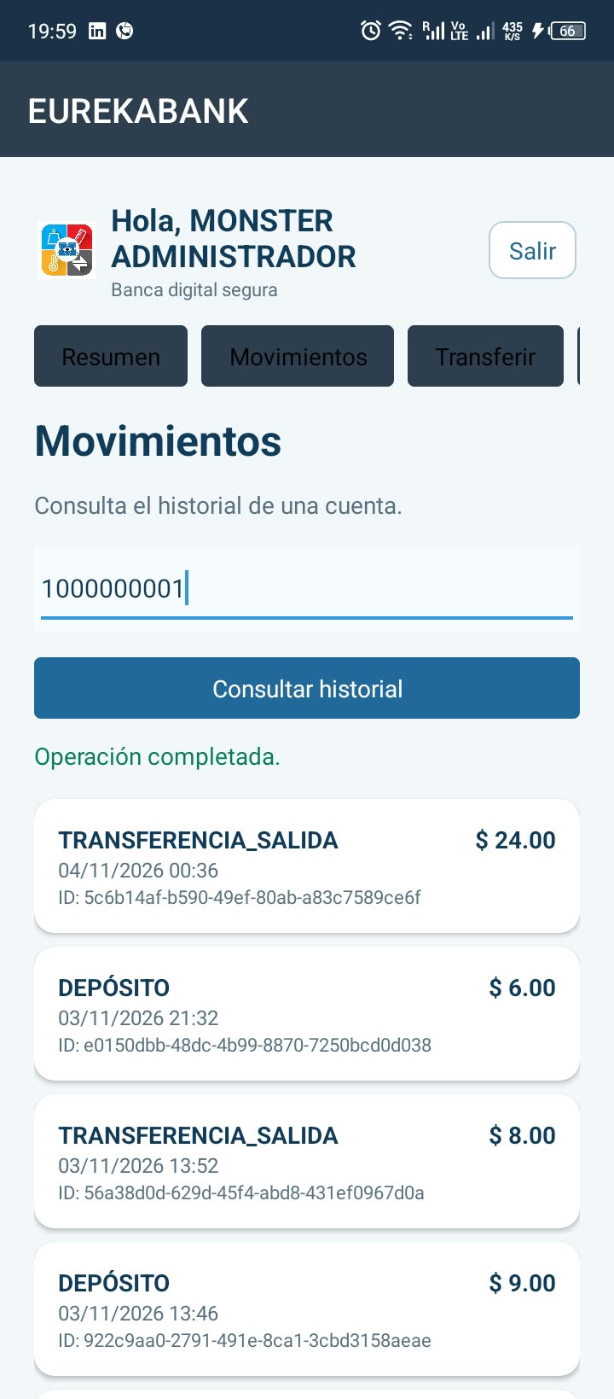
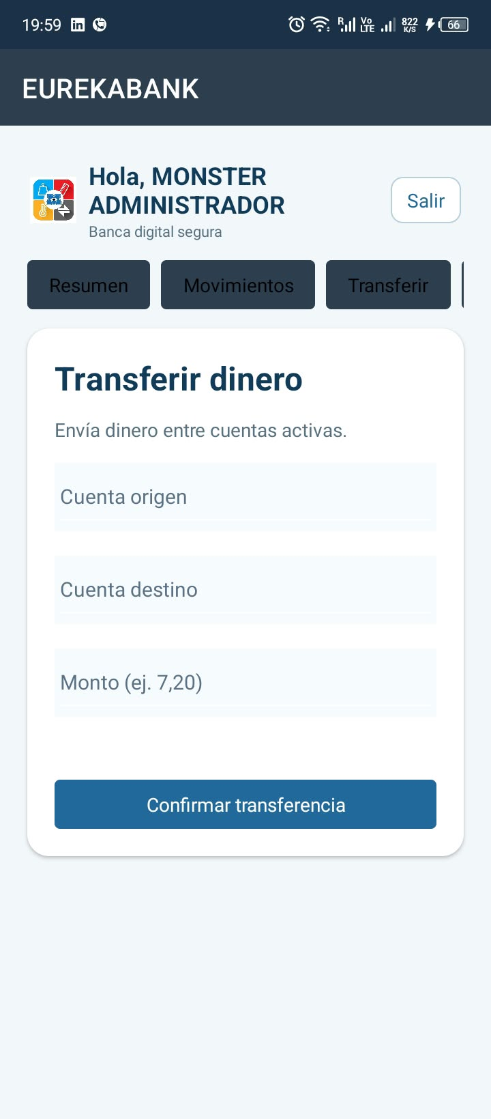
DESARROLLO
MARCO TEÓRICO
DESARROLLO
  OBJETIVO
  MODELO CONCEPTUAL DE LA BASE DE DATOS
  CREAR BASE DE DATOS
  CREACIÓN DEL SERVIDOR RESTFUL
  CREACIÓN DEL PROYECTO – CLIENTE
  CREACIÓN DEL PROYECTO – CLIENTE ESCRITORIO
  CREACIÓN DEL PROYECTO – CLIENTE WEB
  CREACIÓN DEL PROYECTO – CLIENTE MOVIL
CONCLUSIONES
RECOMENDACIONES
BIBLIOGRAFÍA
3. Ventanas o pantallas en ejecución aplicativo móvil

Slide 46
Conclusiones
MARCO TEÓRICO
DESARROLLO
  OBJETIVO
  MODELO CONCEPTUAL DE LA BASE DE DATOS
  CREAR BASE DE DATOS
  CREACIÓN DEL SERVIDOR RESTFUL
  CREACIÓN DEL PROYECTO - CLIENTE
CONCLUSIONES
RECOMENDACIONES
BIBLIOGRAFÍA
Utilizar únicamente tecnologías .NET para el servidor y los clientes asegura una mayor cohesión y uniformidad en el desarrollo. Esto facilita la transferencia de conocimientos entre diferentes partes del sistema y mejora la colaboración dentro del equipo de desarrollo.
NET proporciona un ecosistema integral que incluye herramientas y bibliotecas maduras y bien soportadas para todas las plataformas objetivo (web, escritorio, móvil y consola

Slide 47
Bibliografía
MARCO TEÓRICO
DESARROLLO
  OBJETIVO
  MODELO CONCEPTUAL DE LA BASE DE DATOS
  CREAR BASE DE DATOS
  CREACIÓN DEL SERVIDOR RESTFUL
  CREACIÓN DEL PROYECTO - CLIENTE
CONCLUSIONES
RECOMENDACIONES
BIBLIOGRAFÍA
[1] «Desarrollo y servicios Web.,» 26 SEP 2019. [En línea]. Available: http://www.eumed.net/tesis-doctorales/2007/cavl/Desarrollo%20y%20servicios%20Web.htm. .
[2] M. Arl y Rodríguez, “SOA vs. RESTFUL y REST”, Adictos al trabajo, 2014. .

